Slide 1

DİCLE ÜNİVERSİTESİ
2023-2024 EĞİTİM-ÖĞRETİM YILI ORYANTASYON PROGRAMI

Slide 2

ÜNİVERSİTEMİZ
Tarihçe: Dicle Üniversitesi, 1966 yılında Ankara Üniversitesi’ne bağlı olarak Tıp Fakültesi’nin kurulması, 1973 yılında ise Fen Bilimleri Fakültesi’nin de açılması ile fiilen kurulmuş ve Diyarbakır Üniversitesi adını almış, 1982’de ise Diyarbakır Üniversitesi’nin adı Dicle Üniversitesi olarak değiştirilmiştir.
Bilgiyi üretme, kullanma, yerel-bölgesel ve evrensel bağlamda insanlığın hizmetine sunmayı görev edinen Dicle Üniversitesi; geçen yıllar içerisinde sadece bölgeye hizmet veren bir üniversite olmakla kalmamış, uluslararası alanda gösterdiği başarılarla gücüne güç katmıştır. Bugün bünyesinde; öğrencilerin ve akademisyenlerin A’dan Z’ye ihtiyaç duyacakları tüm olanakların olduğu modern yapılara sahip 17 Fakülte, teknik donanımlara sahip 12 Meslek Yüksekokulu, 3 Yüksekokul, 1 Konservatuar, 4 Enstitü, 30 Uygulama ve Araştırma Merkezi, Eğitim ve Araştırma Hastanesi, Onkoloji Hastanesi, Çocuk Hastanesi, Yanık Merkezi, Ortadoğu’nun en büyük Kalp Hastanesi, tüm Türkiye’ye örnek olan ve ilk kez hastane binasından bağımsız inşa edilen Acil Travmatoloji Kompleksi ile bilimsel ve akademik anlamda uluslararası yetkinlikte bir üniversite olmuştur.
Dicle Üniversitesi bünyesinde yer alan ve akreditasyon belgesine sahip Dicle Üniversitesi Bilim ve Teknoloji Araştırma ve Uygulama Merkezi (DÜBTAM), üniversitelerde, devlet kurumlarında ve endüstride çalışan araştırmacılar için bilimsel araştırma, eğitim ve güvenilir bir ölçüm merkezi olarak görev yapmaktadır. Bu merkez bünyesinde ileri teknolojilerin kullanıldığı cihazlar ile her biri alanında uzman kişiler tarafından bilim ve sanayi dünyasının hizmetine sunulmaktadır. Merkezde fizik, kimya, biyoloji, mühendislik bilimleri, sağlık bilimleri, malzeme bilimleri, kalite kontrol ve kalibrasyon alanlarında hizmet verecek çok sayıda laboratuvar bulunmaktadır. Ayrıca Üniversite bünyesinde yer alan ve 6500 metrekare alana sahip olan Dicle TEKNOKENT, Ar-Ge inovasyon, yazılım ve akademisyen şirketleriyle verdiği hizmet ile göz doldurmaktadır.
Üniversite bünyesinde yer alan ve en büyüğü 1500 kişi kapasiteli olan 5 ayrı salonu, 6 dilde çeviri yapabilecek kablosuz simultane sistemine sahip kongre merkezi, gerek ulusal gerekse uluslararası alanda çok sayıda bilimsel, kültürel ve sanatsal organizasyona ev sahipliği yapmaktadır. Dicle Üniversitesi bunların yanı sıra her fakültenin kendi binasında yer alan konferans salonları, öğrenci yemekhaneleri, öğrenci kantinleri, açık ve kapalı alanda yer alan oturma alanları, öğrencilerin streslerini atabilecekleri spor alanlarıyla sosyal ve bilimsel etkinlikler için gerekli her türlü imkânı barındırmaktadır.
Dicle Üniversitesi Merkez Kütüphanesi, 5000 metrekarelik kapalı alana sahip olup öğrencilerin, araştırmacıların, akademisyenlerin ihtiyaç duydukları, görsel, işitsel, basılı ve elektronik kaynaklara erişim imkânı sunmaktadır.
Dicle Üniversitesi’nde öğrenim gören öğrencilerin barınma ihtiyaçları, gerek kampüs alanındaki gerek kampüs dışındaki Kredi Yurtlar Kurumuna ve diğer özel kuruluşlara ait yurtlarla karşılanmaktadır.
Dicle Üniversitesi, yaklaşık 30 bin öğrenci ve 3600 civarında akademik ve idari personele sahiptir. Bölgede ihtiyaç duyulan hemen her alandaki meslek elemanlarını yetiştiren, ulusal ve uluslararası düzeyde araştırmalar yapan ve gerek bölge gerekse ülke ekonomisine yönelik projeler üreten devletimizin bölgedeki en önemli kurumlarından biridir.
Dicle Üniversitesi, evrensel değerleri temel alarak yaptığı eğitim, öğretim ve araştırma faaliyetleriyle her alanda yetkin, yaratıcı, girişimci, ahlaki değer ve toplumsal sorumluluk sahibi üstün nitelikli bireyler yetiştirmeyi, topluma ve çevreye duyarlı yüksek nitelikli bilimsel ve kültürel çalışmalar yapmayı ve insanlığın yararına sunmayı görev edinmiştir. Üniversitemiz, bünyesinde yetiştirdiği öğrencilerin üstün akademik standartlarda yetişmesi ve kişisel-sosyal gelişimlerinin sağlanması için uygun bir öğretim ve yaşam ortamı sunmaktadır. Bu bakımdan Dicle Üniversitesindeki öğrenciler, akademik gelişimlerinin yanı sıra sosyal, kültürel, sanatsal ve sportif etkinliklere katılabilecekleri çok sayıda imkâna sahiptir.
Dicle Üniversitesi, bünyesinde öğrenim gören öğrencileri mesleki alanda en iyi şekilde, yenilikçi, hoşgörülü ve toplumsal sorumluluk bilinciyle donanmış bireyler olarak topluma kazandırmayı hedef olarak belirlemiştir.

Slide 3
ÜNİVERSİTEMİZ YÖNETİMİ
Prof.Dr.Mehmet KARAKOÇ
Rektör
Prof.Dr.Ahmet TANYILDIZ
Rektör Yardımcısı
Prof.Dr.Ezeli AZARKAN
Rektör Yardımcısı
Prof.Dr.Kadir TURAN
Rektör Yardımcısı
Mehmet Sıddık TEKSİN
Genel Sekreter V.

Slide 4
AKADEMİK BİRİM TÜRÜ | SAYI
FAKÜLTELER | 17
ENSTİTÜLER | 4
YÜKSEKOKULLAR | 3
KONSERVATUVAR | 1
MESLEK YÜKSEKOKULU | 12
UYGULAMA VE ARAŞTIRMA MERK. | 38
TOPLAM | 75

Slide 5
PROGRAM TÜRÜ | AKTİF PROGRAM (Öğrenci Alan) | PASİF PROGRAM | TOPLAM
ÖN LİSANS | 50 | 15 | 65
LİSANS | 65 | 21 | 86
TEZSİZ YÜKSEK | 32 |  | 32
DİSİPLİNLERARASI TEZLİ YÜK.LİSANS | 7 |  | 7
TEZLİ YÜKSEK LİSANS | 120 |  | 120
DOKTORA | 74 |  | 74
TOPLAM | 348 | 36 | 384

Slide 6
Misyonumuz
İnsani değerlere, kültüre, sanata ve doğaya duyarlı, sürekli iyileştirme odaklı katılımcı yönetim anlayışıyla Dicle Üniversitesi eğitim-öğretimde, bilimsel araştırmada ve sağlık hizmetlerinde sürükleyici köklü bir kurumdur.
Vizyonumuz
Dicle Üniversitesi, yürüttüğü eğitim-öğretim faaliyetleriyle; gerçekleştirdiği bilimsel araştırma ve projelerle uluslararası düzeyde bilim ve değer üreten bir üniversite olarak dünyanın en iyi üniversiteleri arasında yer alacaktır.

Slide 7
Kalite Politikamız
Mevzuatlar çerçevesinde;
Uluslararası düzeyde kabul gören eğitim ve araştırma faaliyetleri gerçekleştirmeyi,
Kurumsal paydaşlarla işbirliğine dayalı olarak toplumsal değer yaratan projeler geliştirmeyi,
Birimlerin katılımcı, eşgüdümlü ve yüksek performansla çalışmalarını sağlayan yönetim ve organizasyon anlayışını yerleştirmeyi,
Kendisini sürekli yenileyen, araştıran, sorgulayan, etkin iletişim becerilerine ve toplumsal duyarlılığa sahip bireyler yetiştirebilen öğretim elemanı kadrosuna sahip olmayı,
Mesleğin bilgi, beceri, davranış ve genel kültürüne sahip, çevreye duyarlı, iş sağlığı ve güvenliğine önem veren bireyler yetiştirmeyi,
Hizmet alanların beklenti ve ihtiyaçlarını karşılayan, sürekli iyileştirmeye ve müşteri memnuniyetine odaklanan bir üniversite olmayı,
Kurumsal kalite bilincini ve kültürünü yaygınlaştırarak, üniversitenin vizyonuna ve misyonuna uygun Kalite Yönetim Sistemi uygulamayı ve sürekli iyileştirmeyi,
“Kalite Politikası” olarak benimsemiştir.

Slide 8
Değerlerimiz
Adalet,
Bilimsel özgürlük,
Doğal çevreye duyarlılık,
Farklılıklardan güç alma,
Güvenilirlik,
İnovatif düşünce,
İnsana saygı,
Kalite bilinci,
Katılımcılık,
Kaynakları etkin kullanma,
Kültürel mirasa bağlılık,
Liyakat,
Özveri,
Rehberlik,
Sosyal sorumluluk,
Tutarlılık,
Yaşam boyu öğrenme.

Slide 9
ORYANTASYON PRGRAM AKIŞI
2023-2024 eğitim-öğretim yılı Oryantasyon Programı 10 Ekim 2023 Salı günü saat: 09.30'da Dicle Üniversitesi 15 Temmuz Kültür ve Kongre Merkezi A salonunda yapılacaktır.
Rektörümüz Sayın Prof.Dr.Mehmet KARAKOÇ’un konuşması
Birim sunumları (Sunumlar 10 dadika olacaktır)
Firma ve eğitim kurumlarının stantlarını dolaşma-tanışma
İkram ve Kapanış

Slide 10
ÖĞRENCİ İŞLERİ DAİRE BAŞKANLIĞI SUNUMU

Slide 11
BAŞKANLIĞIMIZ
Başkanlığımız,
Beden Eğitimi ve Spor Yüksekokulu ile Sağlık Bilimleri Fakültesi arasında bulunan alanda 2 katlı yapıda faaliyet sürdürmektedir.

Slide 12
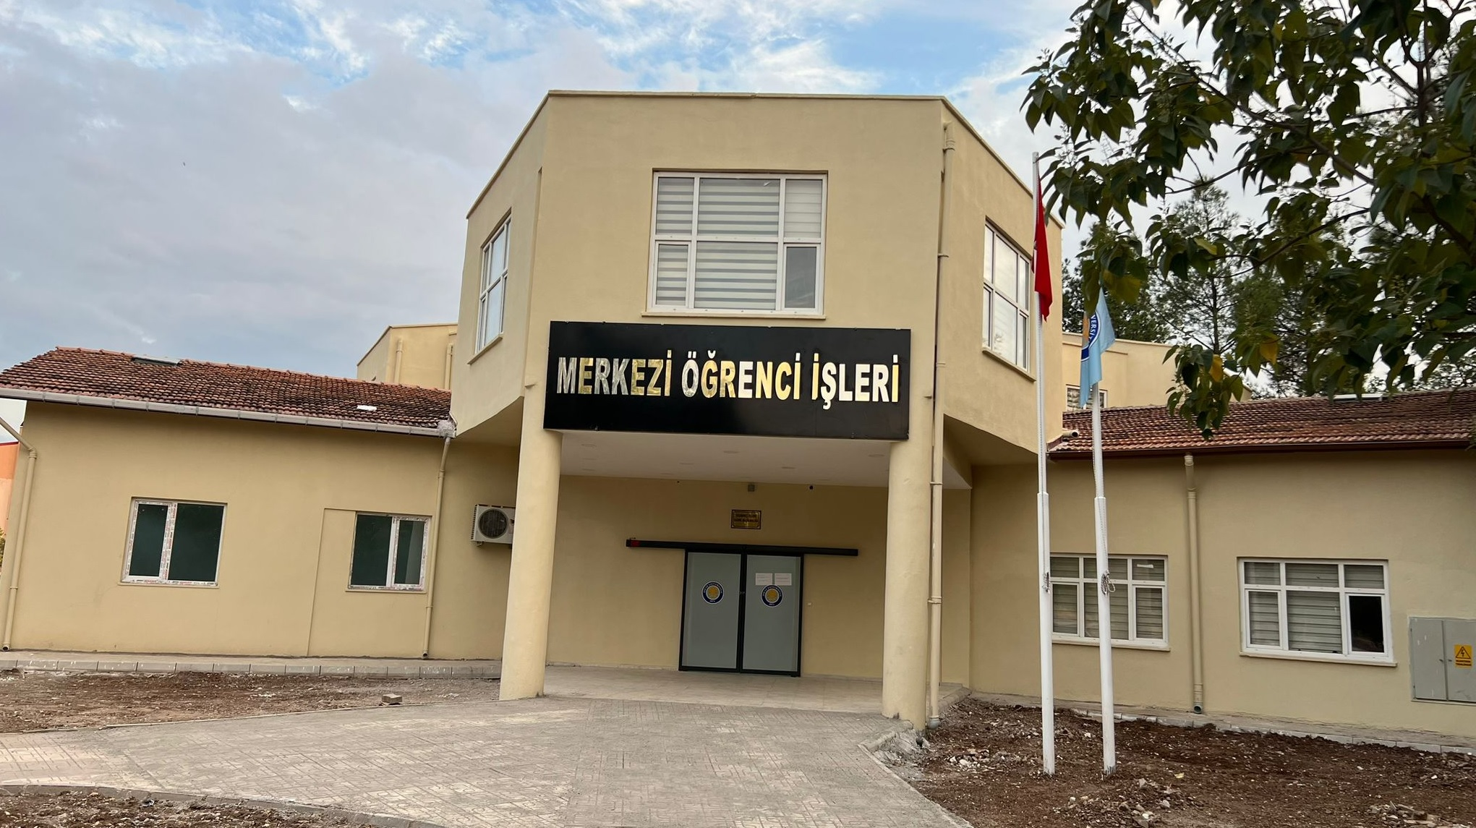
BAŞKANLIĞIMIZ

Slide 13
BAŞKANLIĞIMIZIN GÖREVLERİ
Başkanlığımız, öğrencilerimizin kayıt işleminden mezuniyetine kadar tüm iş ve işlemlerini gerçekleştirmektedir.
Öğrencilerimizin ve mezunlarımızın her türlü bilgisini raporlayarak ilgili sistemlere iletmekte ve aynı zamanda dokümante etmektedir.
Paydaşlarımıza eğitim-öğretim süreçleri hakkında gerekli bilgilendirmeler yapmaktadır.

Slide 14
BAŞKANLIĞIMIZIN PERSONEL YAPISI
Başkanlığımız bünyesinde
1 Daire Başkanı
2 Şube Müdürü
1 Matematikçi
6 Şef
25 Memur (Enstitülerdeki öğrenci işleri de dahil) olmak üzere toplam 35 personel görev yapmaktadır.
İlçelerde bulunan öğrenci işleri bürolarımız da mevzuat, işleyiş ve teknik yönden desteklenmektedir.

Slide 15
HATIRLATMA-*ÇOK ÖNEMLİ*
Öncelikle öğrenci otomasyonu sayfasındaki iletişim bilgilerimizi özelikle de cep telefonu numarasını güncel tutalım.
Üniversitemizce eğitim-öğretim faaliyetleri ile ilgili olarak gönderilen mesajların muhatabına ulaşması bizim için önemli bir husustur.
İletişim bilgisi doğru olmayan öğrencilerle ilgili tüm sorumluluk kendilerine aittir.

Slide 16
AKADEMİK DANIŞMAN
Üniversitemize kayıt yaptıran her öğrenci için ilgili bölüm veya programda bulunan öğretim elemanlarından biri danışman olarak atanır her türlü sorunu danışmanınızla görüşebilirsiniz.
Danışmanın, öğrencilerle belli görüşme saatleri vardır ve bu saatler ilgili danışmanın kapısında yazılıdır.

Slide 17
KAYIT YENİLEME (DERS KAYDI)
Sevgili öğrenciler, Üniversitemize kayıt olan her öğrencinin kesin kayıt işleminden sonra ayrıca ilgili döneme ait okutulan derslerin ders kayıt işlemi de bulunmaktadır.
Ancak yeni kayıt olan öğrenciler için Başkanlığımız ilk dönemde otomatik olarak ders kayıt işlemini yapmaktadır.

Slide 18
KAYIT YENİLEME (DERS KAYDI)
Sonraki dönemlerde öğrenciler, akademik takvimde belirtilen tarihler arasında kendilerine ait öğrenci otomasyonundan ilgili döneme ait zorunlu ve seçmeli dersleri seçip kontrol edecekler ve mutlaka kesinleştirme işlemini gerçekleştireceklerdir. Otomasyon ortamında detaylı olarak anlatılacaktır.
Yıl sistemli Tıp, Diş Hekimliği ve Hukuk Fakültelerinde ise ara dönemde kayıt yenileme işlemi bulunmamaktadır.
Konu ile ilgili her dönem başında web sayfamızda ve otomasyon ortamında duyurular kısmında yayınlanan duyuruyu takip edelim.

Slide 19
DERS MÜFREDATI
Her öğrencinin bağlı olduğu ve almakla yükümlü olduğu dersleri gösteren bir ders müfredatı mevcuttur. (Otomasyon ortamında detaylı olarak gösterilecektir.)
Lütfen her ders kaydı döneminde müfredatınızı inceleyiniz, varsa eksiklikleri danışmanınız veya Öğrenci İşleri Daire Başkanlığı ile görüşerek sonuçlandırınız.

Slide 20
ÖN LİSANS ÖZET MÜFREDATI
ÖN LİSANS PROGRAMI
GÜZ DÖNEMİ |  | BAHAR DÖNEMİ
1.SINIF | 30 AKTS (ZORUNLU DERS) | 30 AKTS (ZORUNLU DERS)
1.SINIF TOPLAM 60 AKTS
2.SINIF | 20 AKTS ZORUNLU DERS En az 10 AKTS Bölüm İçi veya bölüm dışı Seçmeli ders | 20 AKTS ZORUNLU DERS En az 10 AKTS Bölüm İçi veya bölüm dışı Seçmeli ders
2.SINIF TOPLAM 60 AKTS
MEZUNİYET İÇİN GEREKLİ AKTS TOPLAM 120

Slide 21
LİSANS PROGRAMI ÖZET MÜFREDATI
LİSANS PROGRAMI
GÜZ DÖNEMİ |  | BAHAR DÖNEMİ
1.SINIF | 30 AKTS (ZORUNLU DERS) | 30 AKTS (ZORUNLU DERS)
1.SINIF TOPLAM 60 AKTS
2.SINIF | 30 AKTS ZORUNLU DERS Seçmeli ders bırakılabilir | 30 AKTS ZORUNLU DERS Seçmeli ders bırakılabilir
2.SINIF TOPLAM 60 AKTS
3.SINIF | 20 AKTS ZORUNLU DERS En az 10 AKTS Bölüm İçi veya bölüm dışı Seçmeli ders | 20 AKTS ZORUNLU DERS En az 10 AKTS Bölüm İçi veya bölüm dışı seçmeli ders
3.SINIF TOPLAM 60 AKTS
4.SINIF | 20 AKTS ZORUNLU DERS En az 10 AKTS Bölüm İçi veya bölüm dışı Seçmeli ders | 20 AKTS ZORUNLU DERS En az 10 AKTS Bölüm İçi veya bölüm dışı Seçmeli ders
4.SINIF TOPLAM 60 AKTS
4 YILLIK LİSANS PROGRAMI TOPLAM 240
5 YILLIK LİSANS PROGRAMI 300 6 YILLIK LİSANS PROGRAMI ise 360 AKTS’DEN OLUŞUR

Slide 22
TEZSİZ YÜKSEK LİSANS ÖZET MÜFREDATI
TEZSİZ YÜKSEK LİSANS (MAKSİMUM 3 DÖNEM)
Dönem | FAALİYET ADI | AKTS
1.Dönem | 5 Adet Kredili Ders (3 Ulusal Kredi-6 AKTS) | 30
2.Dönem | 5 Adet Kredili Ders (3 Ulusal Kredi-6 AKTS) Son dönemde proje çalışması da alınabilir. | 30+30
3.Dönem | Proje Çalışması | 30
En az 10 adet ders, 1 Projeden oluşur.
MEZUNİYET İÇİN 90 AKTS

Slide 23
TEZLİ YÜKSEK LİSANS ÖZET MÜFREDATI
TEZLİ YÜKSEK LİSANS
Dönem | Faaliyet Adı | AKTS
1.Dönem | 4 Adet Kredili Ders (3 Ulusal Kredi-6 AKTS) Uzmanlık Alan Dersi (6 AKTS) | 30
2.Dönem | 3 Adet Kredili Ders (3 Ulusal Kredi-6 AKTS) Seminer (Ulusal Kredisiz-6 AKTS) Uzmanlık Alan Dersi (6 AKTS) | 30
3.Dönem | Tez Çalışması I (24 AKTS) Uzmanlık Alan Dersi (6 AKTS) | 30
4.Dönem | Tez Çalışması II (24 AKTS) Uzmanlık Alan Dersi (6 AKTS) | 30
En az 7 adet ders, 1 Seminer ve 2 Tez Çalışmasından oluşur. 21 Ulusal Kredi ve 120 AKTS ile mezun olunur.
MEZUNİYET İÇİN 120 AKTS

Slide 24
DOKTORA PROGRAMI ÖZET DERS MÜFREDATI
DOKTORA VE SANATTA YETERLİK
Dönem | Faaliyet Adı | AKTS
1.Dönem | 4 Adet Kredili Ders (3 Ulusal Kredi-6 AKTS) Uzmanlık Alan Dersi (6 AKTS) | 30
2.Dönem | 3 Adet Kredili Ders (3 Ulusal Kredi-6 AKTS) Seminer (6 AKTS) Uzmanlık Alan Dersi (6 AKTS) | 30
3.Dönem | Yeterlik Çalışması (24 AKTS) Uzmanlık Alan dersi (6 AKTS) | 30
4.Dönem | Tez Önerisi Savunma Sınavına Hazırlık dersi (6 AKTS) Uzmanlık Alan dersi (6 AKTS) | 30
5.Dönem | Tez Çalışması I Uzmanlık Alan dersi (6 AKTS) | 30
6.Dönem | Tez Çalışması II Uzmanlık Alan dersi (6 AKTS) | 30
7.Dönem | Tez Çalışması III Uzmanlık Alan dersi (6 AKTS) | 30
8.Dönem | Tez Çalışması IV Uzmanlık Alan dersi (6 AKTS) | 30
En az 7 adet ders, 1 Seminer, Yeterlik Sınavı, Tez Önerisi Faaliyeti ve 4 Tez Çalışmasından oluşur. 21 Ulusal Kredi ve 240 AKTS ile mezun olunur.
MEZUNİYET İÇİN 240 AKTS

Slide 25
DERS PROGRAMI
İlgili dönem veya yılda seçilen derslerin ders programları da eğitim-öğretim başlama tarihinden önce hazırlanır, öğrenci otomasyonuna işlenir ve ilgili akademik birim web sayfasında yayınlanır.
Öğrenciler, ders programını kendilerine ait otomasyon sayfasında görebilirler.

Slide 26
ÜNİVERSİTE ORTAK SEÇMELİ DERS HAVUZU
Müfredatınızda bulunan derslere ilave olarak seçmeli ders havuzunda bulunan dersleri de kayıt yenileme esnasında seçebilirsiniz.

Slide 27
PEDAGOJİK FORMASYON DERSLERİ
Milli Eğitim Bakanlığınca öğretmen atamaya esas branşlarda öğrenim gören öğrencilerimize 2.sınıftan itibaren pedagojik formasyon dersleri verilmektedir.
Bu derslerin seçimi önceki sunuda geçen Üniversite Ortak Seçmeli ders Havuzundan yapılacaktır.

Slide 28
KAYIT DONDURMA (İZİN)
Ön Lisans Programında bir yıl, Lisans programlarında okuyan öğrencilerimizin ise iki yıl kayıt dondurma hakkı bulunmaktadır.
Kayıt dondurma taleplerimizi mazeret belgesi ile birlikte ilgili dönem kayıt yenileme süresi içerisinde ilgili akademik birime teslim edelim.
Hangi hallerde kayıt dondurulacağı yönetmeliklerimizde yazılıdır.

Slide 29
ÜST YARIYILDAN DERS ALMA KOŞULLARI
Alt dönemlerden başarısız ve devamsız dersi bulunmayan ve akademik başarı not ortalamaları 80 ve üstü olan öğrenciler, üçüncü dönemden/ikinci sınıftan itibaren, ders saatlerinin çakışmaması ve en fazla 40 AKTS’ye kadar üst dönemlerden ders alabilirler.
Yıl sistemli Tıp Fakültesi, Diş Hekimliği Fakültesi ve Hukuk Fakültesinde bu imkan, programların yapısı gereği uygun görülmemektedir.

Slide 30
DERSLERE DEVAM
Öğrenciler, 75 işgününden oluşan her dönemde derslerin en az % 70’ine devam etmek zorundadırlar.
Devam durumları içinde bulunulan hafta sonuna kadar ilgili öğretim elemanı tarafından öğrenci otomasyonuna işlenir ve öğrencilerimiz de otomasyon sayfalarından takip edebilirler.
Yükseköğretim kurumlarında sağlık kurulu raporu ve diğer mazeretler hiçbir surette devamsızlık yerine sayılmaz.
Uygulamalarda başarısızlık halinde sonraki yılda yeniden dersin devamı istenebilir.

Slide 31
ÇİFT ANADAL PROGRAMI
Aşağıda yazılı birimlerimizin bölümleri arasında çift anadal programı uygulanmaktadır.
Çift anadal programı ile ikinci diploma imkanı bulunmaktadır.
Çift anadal süreçleri ile ilgili detaylı bilgileri bölüm başkanından öğrenebilirsiniz.
Çift Anadal Programı Bulunan Birimler
Edebiyat Fakültesi
İlahiyat Fakültesi
İletişim Fakültesi
Fen Fakültesi
İktisadi ve İdari Bilimler Fakültesi

Slide 32
KENDİ ARASINDA ÇİFT ANADAL UYGULAMASI DEVAM EDEN MEVCUT PROGRAMLARI
Türk Dili ve Edebiyatı | Halkla İlişkiler ve Tanıtım
 | Gazetecilik
 | Arap Dili ve Edebiyatı
 | İlahiyat
 | Çağdaş Türk Lehçeleri ve Edebiyatları
Tarih | Arkeoloji
Sosyoloji | Tarih
Arap Dili ve Edebiyatı | Türk Dili ve Edebiyatı
 | İlahiyat
Halkla İlişkiler ve Tanıtım | Türk Dili ve Edebiyatı
 | Gazetecilik
Gazetecilik | Türk Dili ve Edebiyatı
 | Halkla İlişkiler ve Tanıtım
İlahiyat | Türk Dili ve Edebiyatı
 | Arap Dili ve Edebiyatı
Matematik | Fizik
Biyoloji | Kimya
İktisat | İşletme, Kamu Yönetimi ve Siyaset Bilimi
İşletme | İktisat, Kamu Yönetimi ve Siyaset Bilimi
Kamu Yönetimi ve Siyaset Bilimi | İktisat, İşletme
Sağlık Yönetimi | İşletme

Slide 33
SINAVLAR

Slide 34
SINAVLARA GİRİŞ ŞARTLARI
Sınavlara girebilmek için; kayıt yenilemiş olmak ve devam koşulunu sağlamış olmak gerekir.
Online derslerde ise ALMS ortamına yüklenen materyallerin en az % 70’inin izlenmesi gerekmektedir.

Slide 35
ARASINAV (VİZE)
Her ders için her yarıyıl en az bir ara sınav yapılır.
Ara sınav tarihleri 2023-2024 eğitim-öğretim yılı akademik takviminde belirtilen tarihler arasında bölüm / program başkanlıklarınca belirlenen yer ve zamanda belirtildiği şekilde yapılır.

Slide 36
MAZERET SINAVI (ÖNEMLİ)
(1) Öğrenci, mazeretinin bitiminden itibaren 3 (üç) işgünü içerisinde mazeret belgesiyle birlikte ilgili dekanlığa/müdürlüğe yazılı başvuruda bulunur.
(2) Mazereti ilgili birim yönetim kurulunca uygun görülenlere ara sınav hakkı verilir.
(3) Öğrenciler sağlıkla ilgili mazeretlerini, yataklı tedavi kurumlarından alacakları sağlık raporu ile belgelemek zorundadırlar. Sağlık raporu devamsızlık yerine sayılmaz.
(4) Mazeret sınavına resmi izin veya görevlendirme hariç herhangi bir nedenle katılmayan öğrenci için yeniden mazeret sınavı açılmaz.
(5) Yarıyıl/yıl sonu ve bütünleme sınavları için mazeret sınavı yapılmaz. Ancak, ülkemizi veya Üniversiteyi temsil amacıyla ulusal ve uluslararası bilimsel, sosyal, kültürel ve sportif etkinliklere katılan öğrenciler için ilgili birim yönetim kurulunca girilmeyen yarıyıl/yıl sonu ve bütünleme sınavları için mazeret sınavı açılır.

Slide 37
YARIYIL SONU SINAVI (FİNAL) VE BÜTÜNLEME SINAVI
Yarıyıl sonu sınavı, dersin devam koşulunun yerine getirilmiş olması kaydıyla yarıyıl sonunda ilgili kurullar tarafından ilan edilen yer ve zamanlarda yapılır.
Bütünleme sınavına, dönem sonu sınavına girme hakkına sahip olup da girmeyen veya girdiği halde sınavda başarılı olamayan öğrenciler girebilir.

Slide 38
TEK DERS SINAVI
Mezuniyet durumunda olup sadece bir dersten başarısız ( yani dersin devamını sağlayan) olan öğrencilere dönemine bakılmaksızın bir sınav hakkı verilir ve alınan not ara sınavlar dikkate alınmadan değerlendirilir.

Slide 39
DERS BAŞARI NOTU
Üniversitemizde mutlak ve 100’lü not sistemi uygulanmaktadır.
Ders başarı notu ise en az 60 puandır.
Ara sınav notunun etki oranı % 40,
Dönem sonu veya bütünleme sınavından da en az 60 puan almak koşuluyla etki oranı % 60’tır.

Slide 40
SINAV SONUÇLARININ İLANI
Sınav sonuçları, sınav tarihinden itibaren en geç 7 (yedi) takvim günü içinde ilgili öğretim elemanınca öğrenci otomasyonuna girilir ve ilan edilir.

Slide 41
SINAV SONUÇLARINA İTİRAZ
Öğrenci, sınav sonuçlarına, sonuçların ilanından itibaren 5 (beş) iş günü içerisinde dekanlığa veya müdürlüğe dilekçeyle başvurarak sınav kâğıdının maddi hata ya da hatalı soru yönünden yeniden incelenmesini isteyebilir.
İtiraz sonucunun öğrenciye tebliğinden sonra öğrencinin itirazının devamı halinde; tebliğ tarihinden itibaren beş iş günü içerisinde tekrar dekanlığa/müdürlüğe dilekçeyle başvuru yapabilir.

Slide 42
YATAY GEÇİŞ
Not Ortalaması İle Geçiş (AGNO):
Lisans programlarının ilk yılı ve son yılına, önlisans programlarının ise ilk dönemi ve son dönemine not ortalaması ile yatay geçiş yapılamaz. Yatay geçiş yapılabilmesi için üniversitede sağlanan not ortalamasının 100’lü sistemde en az 60 puan olması gerekir.
Merkezi Yerleştirme Puanı İle Geçiş (Ek Madde-1:
Üniversiteye yerleştiği yıldaki merkezi yerleştirme puanı geçmek istediği programın puanına eşit veya yüksek ise her yıl 1-15 Ağustos tarihleri arasında geçmek istediği üniversiteye veya bölüme/programa başvuruda bulunabilir.

Slide 43
DİKEY GEÇİŞ
Ön lisans programlarından mezun olanlar ÖSYM Başkanlığınca her yıl yapılan Dikey Geçiş Sınavına girerek programlarının devamı niteliğinde olan lisans programlarına geçebilirler.

Slide 44
ÖZEL ÖĞRENCİ (MİSAFİR ÖĞRENCİ)
Üniversitemiz öğrencileri, 1.sınıfın sonunda kayıtlı oldukları akademik birime dilekçe ile başvurmaları halinde özel öğrenci olarak gitmek istedikleri Üniversiteye bir yıl süreyle gönderilebilir.
Başka yükseköğretim kurumu öğrencisi de kendi üniversitesinden izin alması ve üniversitemizin kabul koşullarını sağlaması halinde kendisine bir yıl özel öğrenci statüsünde öğrenim izni verilebilir.

Slide 45
ÖĞRENCİ KONSEYİ
Yükseköğretim Kurulu Başkanlığının mevzuatları gereğince iki yılda bir Öğrenci Konseyi seçimleri yapılmaktadır. Yeni eğitim-öğretim yılı için YÖK Başkanlığının mevzuat güncellemesi beklenmektedir.
Seçilen konsey, 2 eğitim-öğretim yılı sürecince faaliyet sürdürecektir. Temsilciler ile irtibata geçmenizi tavsiye ederiz.
Sorunlarınızı biriminiz öğrenci temsilcisi aracılığıyla kendi akademik biriminize veya Öğrenci İşleri Daire Başkanlığına iletebilirsiniz.

Slide 46
ÜCRETSİZ İNTERNET VE KURUMSAL MAİL HİZMETİ TALEBİ
Kayıtlı tüm öğrencilerimize talep etmeleri halinde @dicle uzantılı elektronik posta adresi Başkanlığımızca imza karşılığında verilmektedir.
Kampüs alanında kullanılmak üzere ücretsiz wifi ağı kullanıcı adı ve şifresi ise öğrenci otomasyonunda da duyurulduğu şekilde öğrencinin bilgilerini kaydetmesi üzerine otomatik verilmektedir. Bunun için başvuruya gerek bulunmamaktadır.

Slide 47
DİSİPLİN İŞLERİ (DİKKAT!!!)
Web sayfamızda da bulunan «Yükseköğretim Kurumları Öğrenci Disiplin Mevzuatı» nın öğrencilerimiz tarafından okunmasını, bu yönetmelik hükümlerine göre aykırı bir davranışta bulunan öğrenciler hakkında da gerekli idari işlemlerin yapılacağının bilinmesini isteriz. Yönetmelikte, uyarı, kınama, uzaklaştırma ve çıkarılma cezalarını gerektiren haller detaylı olarak belirtilmiştir.

Slide 48
ANKETLER
Öğrenci Bilgi Sistemi (OBS) ortamında öğrencilere yönelik her türlü anket uygulaması yapılmakta ve sonuçları ilgili birimlerle paylaşılmaktadır.
Sınav dönemlerinde otomasyon ortamında uygulanan anketlere katılmanız veya sağlıklı bir şekilde cevap vermeniz, sonraki süreçlerde eğitim-öğretimle ilgili alınacak kararlarda belirleyici olacaktır.
Katılımınız bizim için önemlidir.

Slide 49
BURS-KREDİ VE YURT
Burs, kredi ve yurtlarla ilgili tüm süreçleri Kredi ve Yurtlar Kurumun internet sayfasında takip edilebilir.
Akademik not ortalaması 100’lü sistemde 54’ün altına düşen öğrencinin bursu krediye dönüşmektedir. Başarısız ders sayısına bakılmamaktadır.

Slide 50
AKADEMİK BİRİM SAYISI
AKADEMİK BİRİM TÜRÜ | SAYI
FAKÜLTELER | 17
ENSTİTÜLER | 4
YÜKSEKOKULLAR | 3
KONSERVATUVAR | 1
MESLEK YÜKSEKOKULU | 12
UYGULAMA VE ARAŞTIRMA MERK. | 38
TOPLAM | 75

Slide 51
YILLARA GÖRE ÖĞRENCİ SAYILARI
PROGRAM TÜRÜ | 2020 | 2021 | 2022 | 2023
ÖN LİSANS | 9.099 | 8.091 | 9.546 | 11876
LİSANS | 20.444 | 20.596 | 24.151 | 26707
YÜKSEK LİSANS | 1.124 | 1.572 | 2.852 | 3388
DOKTORA | 644 | 724 | 856 | 909
TOPLAM | 31.311 | 30.983 | 37.405 | 42.880

Slide 52
SAĞLIK KÜLTÜR VE SPOR DAİRE BAŞKANLIĞI SUNUMU

Slide 53
Sağlık, Kültür ve Spor Daire Başkanlığı, öğrencilerin beden ve ruh sağlığını korumak, hasta olanları tedavi etmek veya ettirmek, barınma, beslenme, çalışma, dinlenme ve ilgi alanlarına göre boş zamanlarını değerlendirmek, yeni ilgi alanları kazanmalarına imkan sağlamak, sosyal durumlarının düzeltilmesine, yeteneklerinin ve kişiliklerinin sağlıklı bir şekilde gelişmesine imkan verecek hizmetlerde bulunmak ve onları ruhsal ve bedensel sağlıklarına özen gösteren bireyler olarak yetiştirmek, birlikte düzenli ve disiplinli çalışma, dinlenme, eğlenme ve spor alışkanlıkları kazandırmak amacıyla 2547 Sayılı Yükseköğretim Kanununun 2880 Sayılı değişik 46. ve 47. maddeleri uyarınca kurulmuştur.

Slide 54
BESLENME HİZMETLERİMİZ
Merkez kampüsümüz de 3200 kişi kapasiteli merkezi öğrenci yemekhanesi olmakla beraber, Hukuk Fakültesi, Ziraat Fakültesi, Veterinerlik Fakültesi ve Mühendislik Fakültelerinde de yemekhanelerimiz bulunmaktadır.
2023 yılı içinde Kurumumuza maliyeti 35,00 TL olan öğle yemeği öğrencilerimize 9,00 TL karşılığında verilmektedir.
Ergani, Bismil, Çermik ve Silvan ilçelerimizde bulunan Yüksekokullarımızda da öğrencilerimize öğle yemeği hizmeti verilmektedir..

Slide 55
KÜLTÜREL VE SANATSAL ETKİNLİKLER
Öğrencilerin ilgi alanlarına göre boş zamanlarını değerlendirmek, yeni ilgi alanları ile birlikte dinlenme ve eğlenme alışkanlığı kazanmalarını sağlamak, güzel sanatlarla ilgili faaliyetleri izlemelerini, isterlerse bu faaliyetlere katılmalarını da temin etmek amacıyla kulüp ve kurs hizmetlerini yürütür.
Bu anlamda kültür birimi ücretsiz kültürel kurslar, kültürel yarışmalar ve Kültür Sanat Günleri gibi etkinlikler düzenlemektedir. Şu an Üniversitemiz de 86 adet Kulüp faaliyetlerini sürdürmektedir.

Slide 56


Slide 57
KULÜP/TOPLULUK İSİM LİSTESİ
D.Ü 4D MİMARLIK TASARIM KULÜBÜ D.Ü AHBAP TOPLULUĞU D.Ü AKADEMİK DÜŞÜNCE EĞİTİM VE MEDENİYET KULÜBÜ D.Ü ANADOLU EL SANATLARI TOPLULUĞU D.Ü AR-GE VE İNİSİYATİF KULÜBÜ D.Ü ARKEOLOJİ TOPLULUĞU D.Ü ATATÜRKÇÜ DÜŞÜNCE TOPLULUĞU D.Ü AVRUPA TIP ÖĞRENCİLERİ BİRLİĞİ KULÜBÜ(EMSA) D.Ü BEŞİKTAŞ UNİTY D.Ü BİLGE GENÇLİK KULÜBÜ D.Ü BİLİM, TEKNOLOJİ VE YAZILIM KULÜBÜ D.Ü BİR DAMLA KULÜBÜ D.Ü BİSİKLET VE DOĞA SPORLARI KULÜBÜ D.Ü COĞRAFYA GEZİ VE GÖZLEM KULÜBÜ D.Ü DANS TOPLULUĞU D.Ü DİCLE GENÇLİK KULÜBÜ D.Ü DİCLE İLAHİYAT YARDIM KULÜBÜ D.Ü DİCLE SWİNG DANS TOPLULUĞU D.Ü DİCLE TARIM KULÜBÜ D.Ü DİCLE TENİS KULÜBÜ D.Ü DİL VE EDEBİYAT KULÜBÜ D.Ü DİYARBAKIR EDEBİYAT VE SANAT TOPLULUĞU(DEST) D.Ü DÜŞÜNCE VE HAREKET KULÜBÜ D.Ü ECZACILIK ÖĞRENCİLERİ BİRLİĞİ KULÜBÜ(DUPSA) D.Ü ECZACILIK, KÜLTÜR VE SANAT KULÜBÜ D.Ü EKOLOJİK YAŞAM KULÜBÜ D.Ü ELEKTRİK ELEKTRONİK MÜHENDİSLİĞİ ROBOT KULÜBÜ D.Ü ELEKTRONİK SPORLAR TOPLULUĞU D.Ü FİZİK VE ASTRONOMİ TOPLULUĞU D.Ü GELECEĞİN SAĞLIK YÖNETİCİLERİ KULÜBÜ
D.Ü GENÇ GİRİŞİMCİLER
D.Ü GENÇ KALEMLER KULÜBÜ
D.Ü GENÇ KARDEŞLER KULÜBÜ
D.Ü GENÇ YEŞİLAY KULÜBÜ
D.Ü GİRİŞİMCİ, ECZACILIK VE LİDERLİK KULÜBÜ
D.Ü GÖNÜLLÜ GIDA DENETÇİLERİ TOPLULUĞU
D.Ü GÖNÜLLÜDEN GÖNÜLLERE YARDIM KULÜBÜ
D.Ü HAVACILIK KULÜBÜ
D.Ü HEMŞİRELİK TOPLULUĞU
D.Ü HUKUK VE KÜLTÜR KULÜBÜ
D.Ü HUKUKÇULAR KULÜBÜ
D.Ü İDEAL HUKUK KULÜBÜ
D.Ü İKİNCİ ÖĞRETİM HAYRA BİR ADIM KULÜBÜ
D.Ü İLETİŞİM TOPLULUĞU
D.Ü İLİM VE AKADEMİ KULÜBÜ
D.Ü İNSAN HAK VE HÜRRİYETLERİ KULÜBÜ
D.Ü İYİ TARIM KULÜBÜ
D.Ü İZCİLİK VE KAMPCILIK KULÜBÜ
D.Ü KALİTE KULÜBÜ
D.Ü KIZILAY GENÇLİK KULÜBÜ
D.Ü KOLEKTİF TİYATRO ATÖLYESİ KULÜBÜ
D.Ü KOREOLOJİ VE KOREOGRAFİ KULÜBÜ
D.Ü MAVERA GENÇLİK KULÜBÜ
D.Ü MAVİ KELEBEK ÇOCUK HAKLARI ÖĞRENCİ TOPLULUĞU
D.Ü MEDENİYET KULÜBÜ
D.Ü MEDENİYET VE KÜLTÜR KULÜBÜ
D.Ü MESLEKİ GELİŞİM VE KARİYER KULÜBÜ
D.Ü OKU-YORUM KULÜBÜ
D.Ü OMBUDSMANLIK TOPLULUĞU
D.Ü ORYANTRİNG TOPLULUĞU D.Ü ÖNCÜ KUŞAKLAR KULÜBÜ D.Ü PİSKOLOJİ TOPLULUĞU D.Ü SAĞLIK TURİZMİ KULÜBÜ D.Ü SAHNE SANATLARI ATÖLYESİ D.Ü SATRANÇ KULÜBÜ D.Ü SİNEMA KULÜBÜ D.Ü SOSYOLOJİ TOPLULUĞU D.Ü SPEAK WİTH US (BİZİMLE KONUŞ KULÜBÜ) D.Ü ŞAN KULÜBÜ D.Ü TARIM KULÜBÜ D.Ü TARİH VE MEDENİYET KULÜBÜ D.Ü TEMA KULÜBÜ D.Ü TIP FAKÜLTESİ SANAT TOPLULUĞU D.Ü TİYATRASİ TİYATRO TOPLULUĞU D.Ü TİYATRO TOPLULUĞU (DÜNİT) D.Ü TOPLUM GÖNÜLLÜLERİ TOPLULUĞU D.Ü TURİZM, ANİMASYON, EĞLENCE, SEYAHAT, ARAŞTIRMA VE GELİŞTİRME KULÜBÜ D.Ü TÜRK HALK OYUNLARI D.Ü ULUSLARARASI DOKTORLAR DERNEĞİ DİCLE ÜNİVERSİTESİ ÖĞRENCİ KULÜBÜ(AID) D.Ü VETERİNER FAKÜLTESİ İZCİLİK MUSİKİ FOLKLOR ARAŞTIRMA KULÜBÜ D.Ü VETERİNER KÜLTÜR KULÜBÜ D.Ü VETERİNER MESLEKİ GELİŞİM TOPLULUĞU D.Ü YABANCI DİLLER TOPLULUĞU D.Ü YAKIN SAVUNMA KULÜBÜ D.Ü YAŞAMIN RENKLERİ KULÜBÜ D.Ü YENİLER KULÜBÜ

Slide 58
SPOR ŞUBE MÜDÜRLÜĞÜ
Daire Başkanlığımız Spor Hizmetleri Şube Müdürlüğüne bağlı, Spor Adası, Kapalı Spor Salonları, Açık-Kapalı Yüzme Havuzu, Açık ve Kapalı Tenis Kortları ve Öğrenci Fitness Salonu başta öğrencilerimizin daha kaliteli ve sağlıklı bir yaşam sürdürmelerini sağlamak amacıyla ders saatleri dışında öğrencilerimizin boş zamanlarını değerlendirmek amacıyla hizmet vermektedir.
Bunun yanında sportif branşlarda birçok kurs eğitimleri verilerek öğrencilerimizin spora olan ilgisini artırmak hedeflenmektedir.

Slide 59
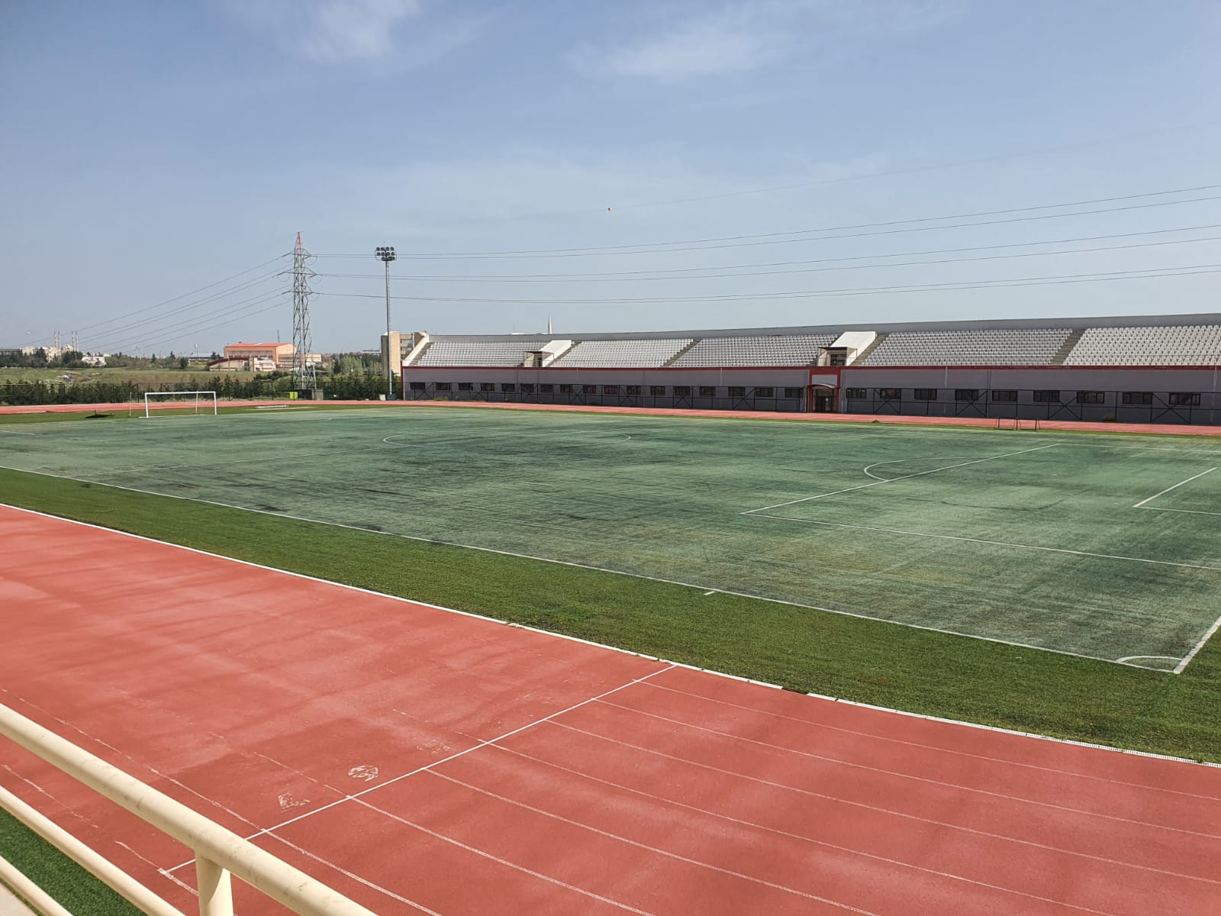
SPOR ADASI FUTBOL SAHASI

Slide 60
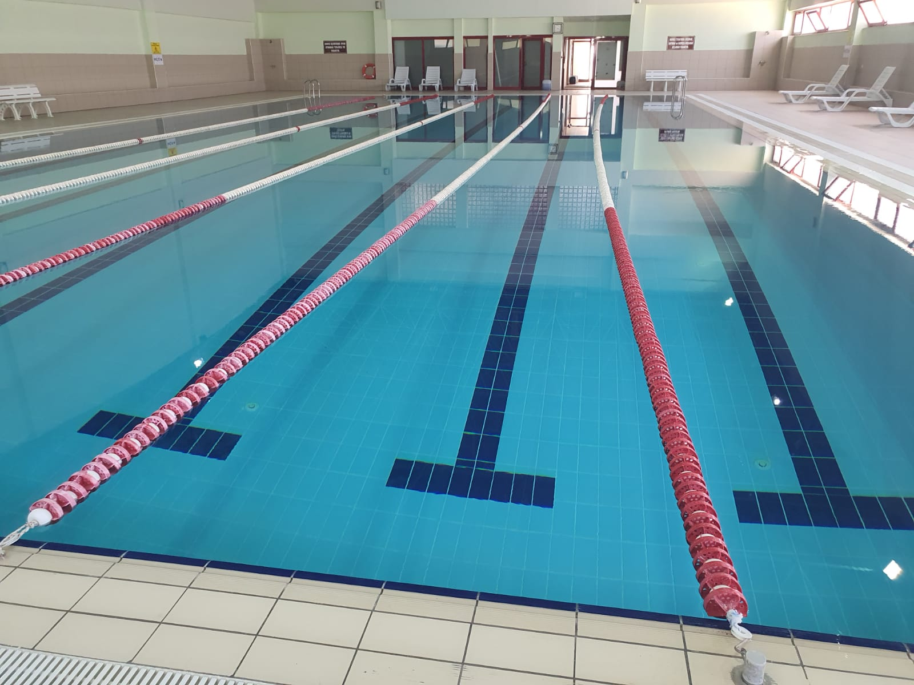
KAPALI YÜZME HAVUZU

Slide 61
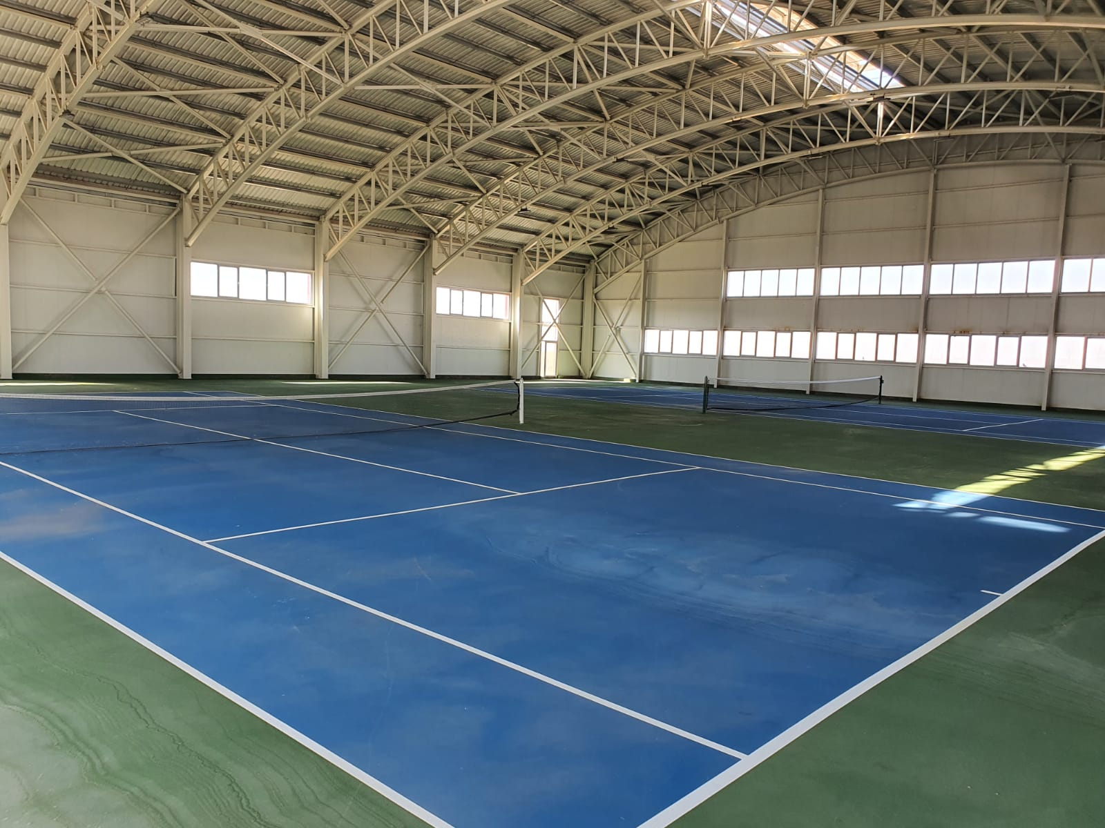
SPOR ADASI KAPALI TENİS KORTU

Slide 62
KÜTÜPHANE VE DOKÜMANTASYON DAİRE BAŞKANŞIĞI SUNUMU

Slide 63
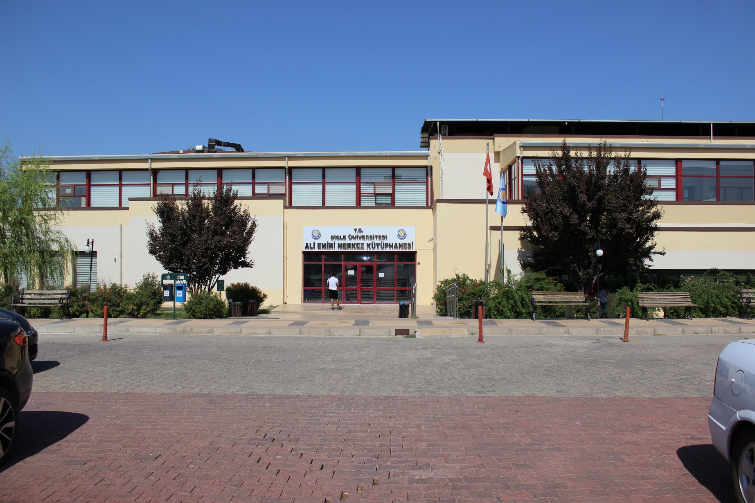

Slide 64
Üniversite içinde ve yakın çevresinde bilimsel araştırma ve geliştirme çalışmalarını desteklemek, her gün gelişip ilerleyen yeni yayınlarla gelişen dünya biliminin son verilerini izleyip ilgililere sunmak
VİZYONUMUZ
Hızla gelişen bilgi ve bilgi teknolojisi dünyasında kullanıcılarına daha iyi hizmet vermeyi amaç edinen Dicle Üniversitesi Kütüphanesi; bilgiyi temel kaynak olarak kabul eden, bilgi ile ilgili arama, erişme, kullanma, dağıtma, saklama ve bilgiden bilgi üretme süreçlerini etkinlikle işleten etkinliklerin özendirilmesi çalışmalarını destekler.

Slide 65
Tıp Fakültesi Kütüphanesi olarak , 1970 yılında bugünkü Diyarbakır Ticaret Odası- KOSGEB’in bulunduğu binada hizmet vermeye başlamıştır. Rektörlük kütüphanesi ise 1974 yılında Rektörlük binasında müstakil bir kata taşınarak 1982 yılına kadar faaliyetini sürdürmüştür. 1982 yılında bugünkü kütüphane binasında ayrı bölümler olarak hizmet vermeye başlamış, 1985 yılında da Merkezi Kütüphane olarak faaliyetlerini sürdürmekte olup 2012 yılının Kasım ayından itibaren bağımsız kütüphane yeni binasında hizmet vermeye başlamıştır.

Slide 66
Kütüphane kaynakları
Basılı materyal: 157.000
Elektronik materyal: 350 bin e-kitap ve süreli yayın olmak üzere 3 milyonun üzerinde elektronik kaynağa erişim sağlanmaktadır.

Slide 67
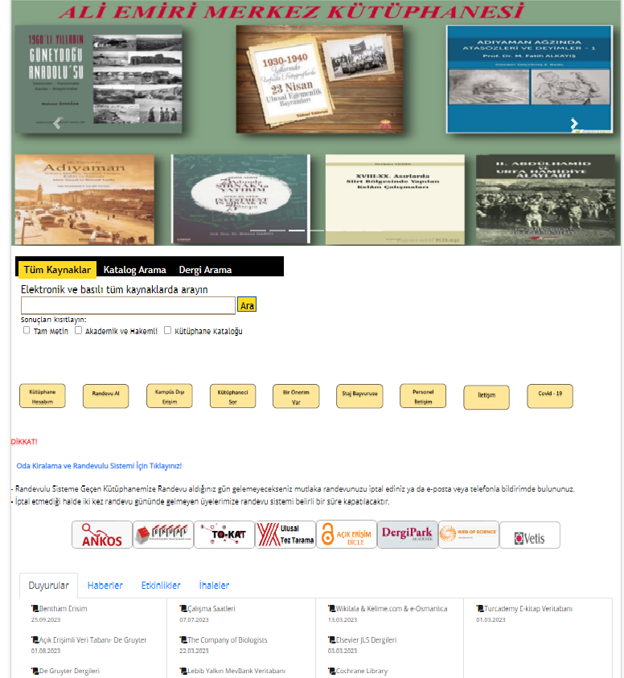

Slide 68
 | Abone Olunan Veritabanları
Sıra No | Veritabanı Adı | Kapsamı
1 | Summon | Tek bir arayüz ile sahip olduğumuz elektronik kaynakların sonuçlarının aynı anda görüntülenmesine imkân veren bir servistir
2 | Ebrary | Sağlık bilimleri, Fen bilimler, Sosyal bilimler, Mühendislik, Sanat ve Spor alanlarını da tam metin kitap veritabanı.
3 | InCites | InCites Veritabanı araştırmacı, dergi, kurum ve ülke bazında performans ölçümü ve karşılaştırmaların yapılmasına imkan sağlamaktadır.
 | JCR-Journal Citation Reports | Dergilerin Etki değerleri il ilgili bilgileri erişim sağlar
4 | UpToDate | Kanıt bulguları içeren kanıta dayalı veri tabanıdır.
2023 YILINDA ABONE OLUNAN VERİTABANLARI

Slide 69
 | Abone Olunan Veritabanları
Sıra No | Veritabanı Adı | Kapsamı
5 | BookCites | BookCites Türkiye merkezli yayıncıların yayımladığı kitapları temel alan bir atıf dizinidir. Böylece Türkiye merkezli yayıncılar tarafından yayımlanan binlerce kitabın ve hakemli konferanslar/sempozyumlar sonucu yayımlanan akademik kitaplarda bulunan atıfları kapsamayı amaçlar.
6 | Turkey Data Monitor | İktisat ve ekonomi konularını içeren veritabanı
2023 YILINDA ABONE OLUNAN VERİTABANLARI
7 | Cambridge Journals Online | Cambridge Yayınevi tarafından yayınlanan dergilere erişim sağlamaktadır.
8 | İdeal Online | Sosyal bilimleri, Sağlık bilimleri, Eğitim bilimleri ve Fen bilimleri alanlarındaki dergilere erişim sağlar.
9 | İdeal Online Din Bilimleri | Din Bilimleri alanında e-Kitaplara erişim sağar.
10 | Vetis | Kütüphane elektronik kaynaklarına proxy ayarlarına gerek duymadan Kampüs Dışından erişim sağlar.

Slide 70
 | Veritabanının Adı | İçeriği
1 | IEEE/IEE Electronics Library | Elektronik mühendisliği, bilgisayar bilimleri, elektronik ve telekomünikasyon alanlarında tam metin veritabanı.
2 | ScienceDirect | Elsiver yayınevinin yayınladığı dergilere tam metin erişim sağlamakta
3 | Taylor&Francis + İnformaHealth | Beşeri bilimler, sağlık bilimi, sosyal ve davranışsal bilim, eğitim, sanat konularında veritabanı; Yayınevinin yayınladığı dergilere tam metin ulaşım sağlamaktadır
4 | Web Of Science -ISI | Temel bilimler, sosyal ve beşeri bilimler, mühendislik, tıp ve yaşam bilimleri, güzel sanatlar konularında 3 ayrı atıf indeksi (Science Citation Index, Social Citation Index ,Art & Humanites Index)
5 | iThenticate | İntihal Analiz
6 | OVID | Sağlık bilimleri ile ilgili LWW yayınevinin yayınladığı tam metin dergilere erişim mümkündür.
7 | CAB | Sağlık bilimleri ,Ziraat ve veterinerlik ilgili veritabanı
8 | Scopus | Temel bilimler, sosyal ve beşeri bilimler, mühendislik, tıp ve yaşam bilimleri ile ilgili veritabanı

Slide 71
9 | EbscoHost | Beşeri bilimler, sağlık bilimi, sosyal ve davranışsal bilim, eğitim, sanat konularını kapsayan veritabanı
10 | Springer | Springer ve Kluwer yayınevinin yayınladığı dergilere tam metin erişim
11 | Emerald Premier eJournal | Sosyal bilimler
12 | Mendeley | Bibliyografya düzenleme aracı
13 | Turnitin | İntihal Programı
14 | Jstore | Sanat,,sosyal ve beşeri bilimler,Ekolji ve Botanik konularında yayınlanan dergilere tam metin erişimi sağlamaktadır.
15 | WileyInterscience | Wiley ve blackwell yayınevlerinin yayınladığı dergilere tam metin erişim sağlamakta
16 | Open dissertation
17 | Nature
18 | Proquest Dissertation

Slide 72
1 | Kazancı Mevzuat Programı | T.C. Mevzuatı, Kanun maddeleri, Resmi Gazete, Kanun Tasarıları, Hukuki Duyurular v.b konuları kapsamaktadır.

Slide 73
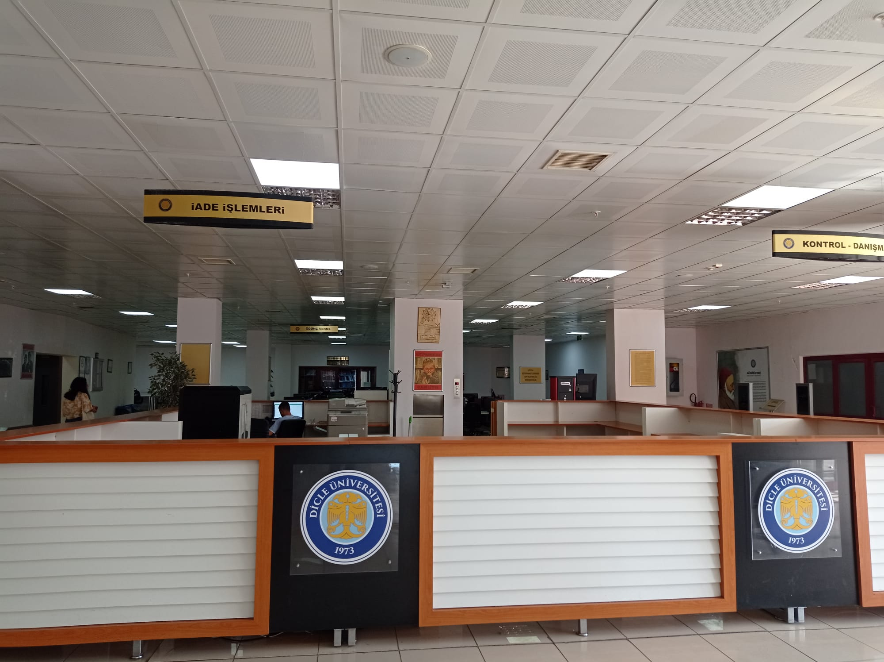
Kütüphaneye gelen kullanıcılarımızın ilk başvuru noktasıdır. Ayrıca ödünç alınan ve iade edilecek kaynakların işlemlerinin yapıldığı bölümdür.

Slide 74
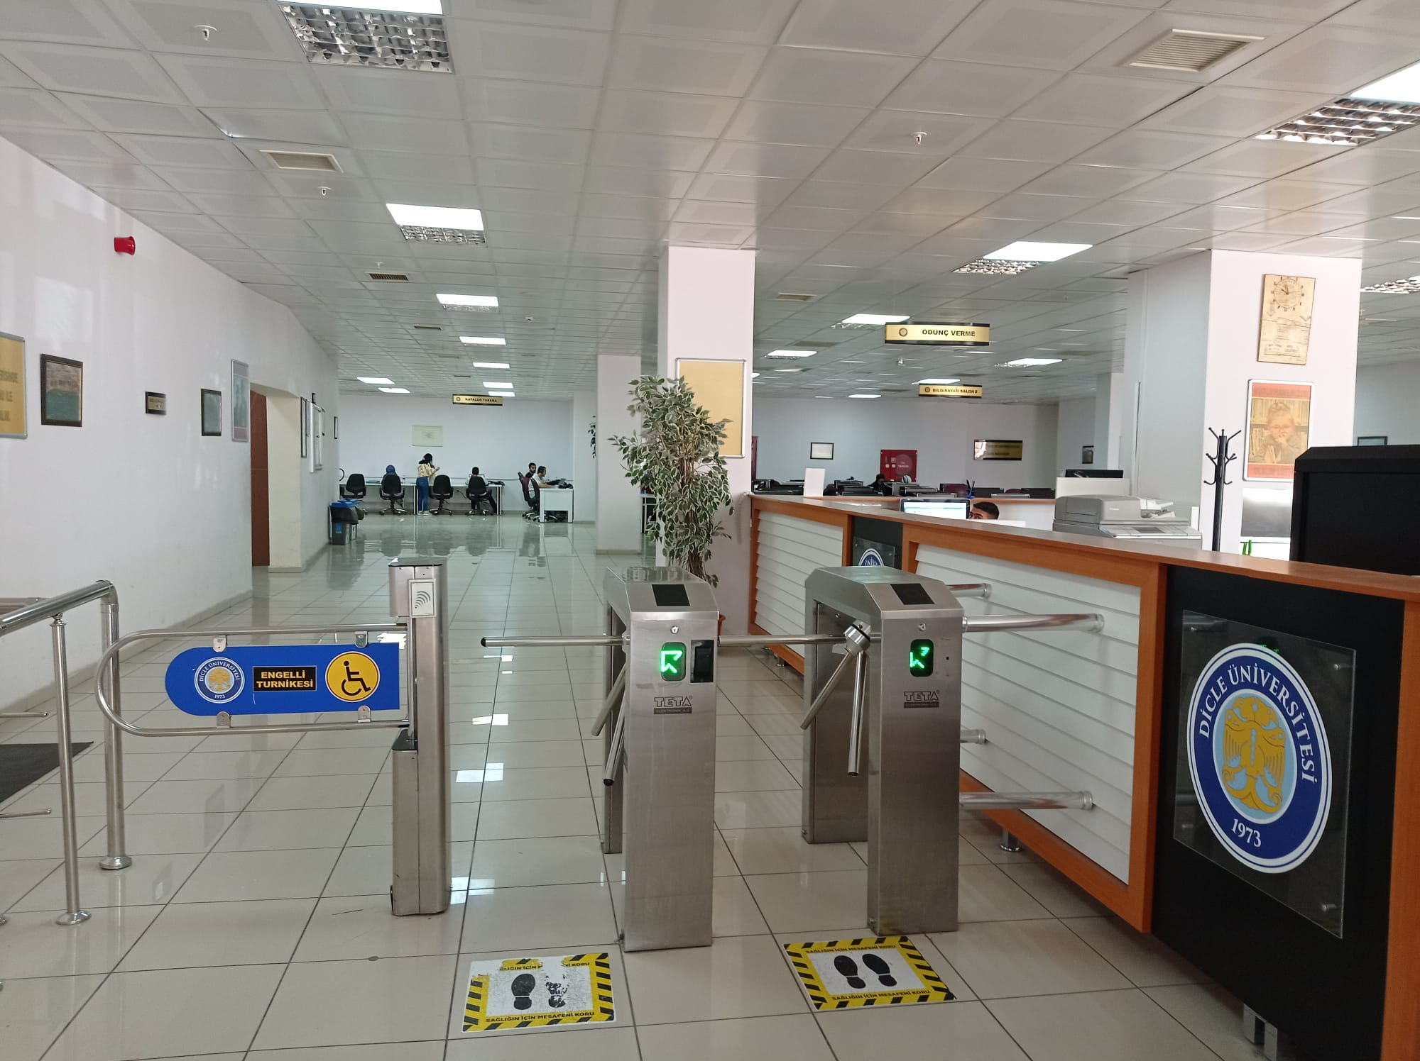

Slide 75
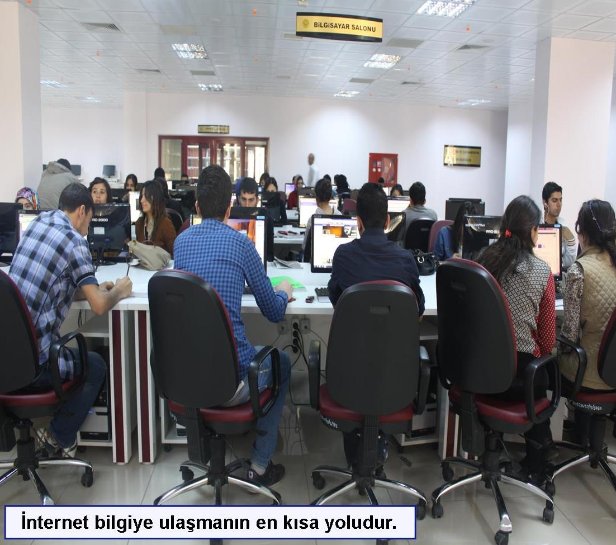
Bilgisayar salonunda kütüphanemizin açık olduğu tüm gün ve saatlerde kullanıcılarımızın ihtiyaç duydukları alanlarda kullanabildikleri 58 adet bilgisayar bulunmaktadır

Slide 76
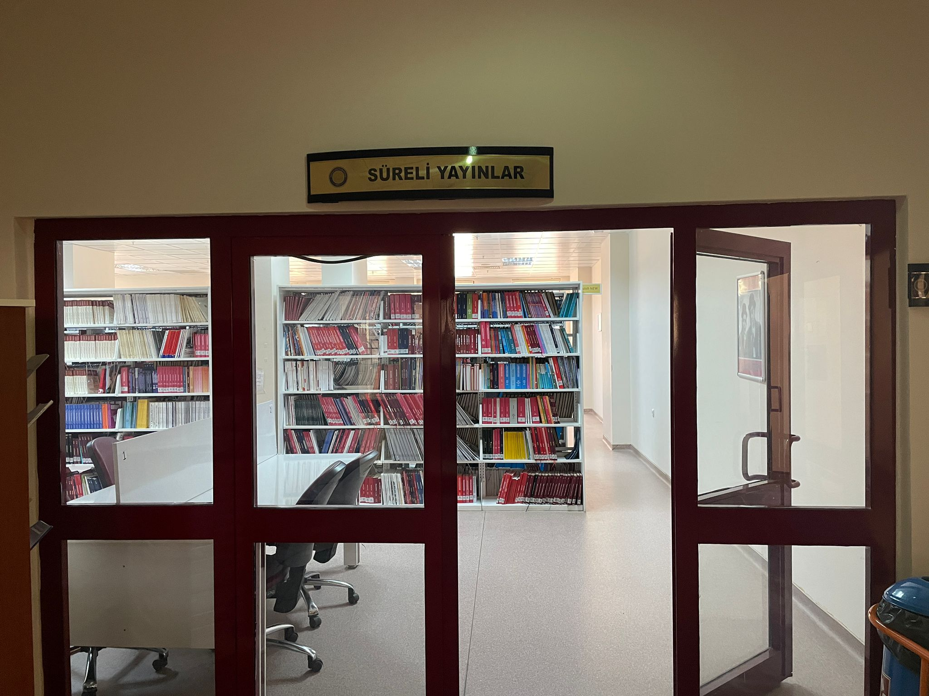

Slide 77
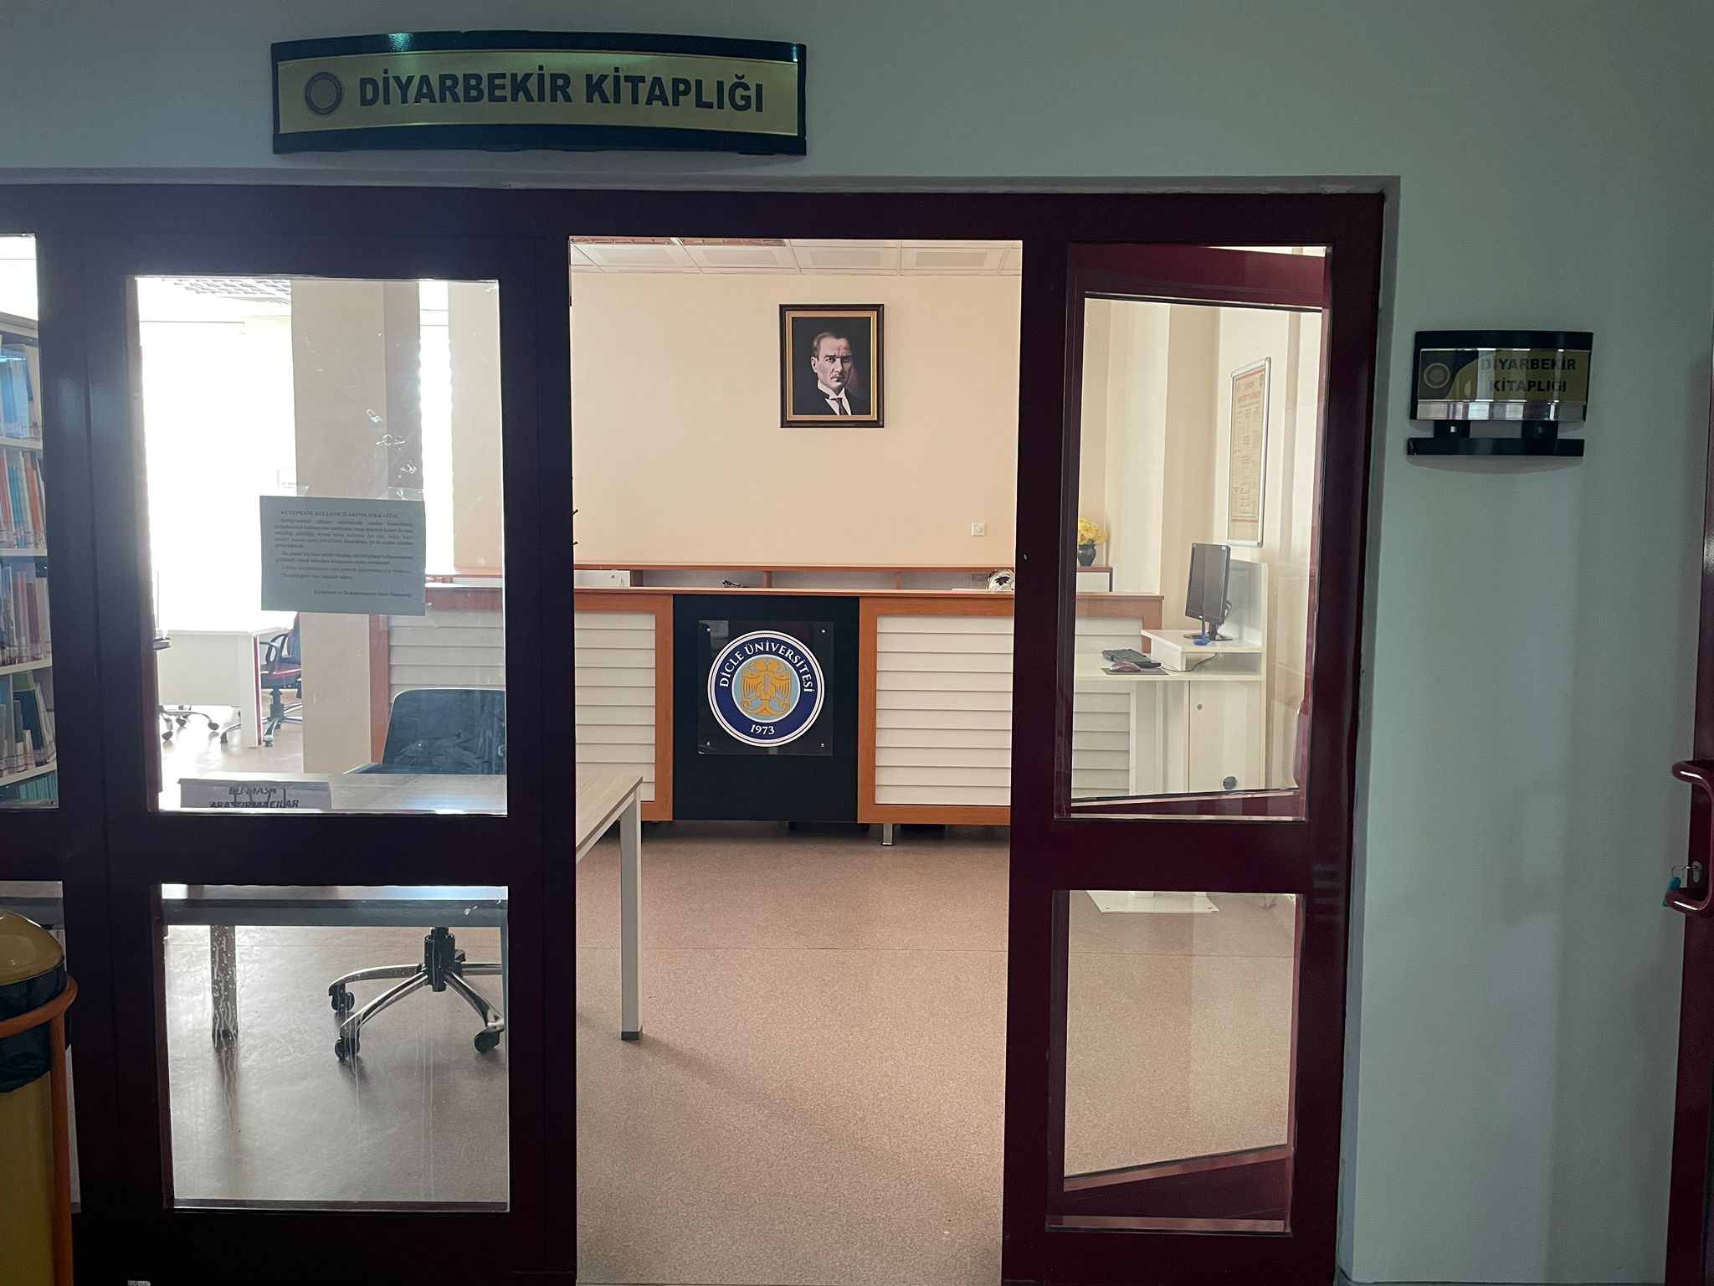
Diyarbakır ve çevre iller ile ilgili araştırmalarda yararlanılabilecek dergi, kitap, gazete, broşür vb. kaynakların arşivlendiği salondur.
Ayrıca bu salonda Diyarbakır’ın yetiştirdiği Ünlü Fikir ve Sanat Adamalarından Şevket Beysanoğlu ve Edebiyatçı Esma Ocak koleksiyonları da mevcuttur.

Slide 78
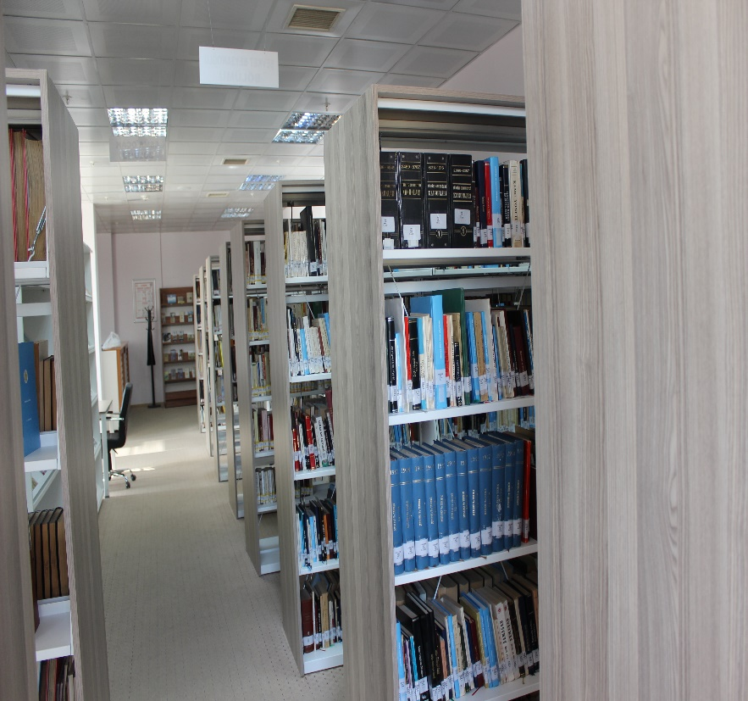

Slide 79
Ödünç Verme Salonu
Kütüphanemizin basılı kaynaklarının ‘’Dewey Onlu Sınıflama Sistemi’’ ne göre düzenlendiği ve açık raf sistemi ile kullanıma sunulduğu bölümdür. Kullanıcılar seçtikleri kitapları Banko’daki Ödünç istasyonundan ve Self Check cihazından ‘‘Kütüphaneden Yararlanma Kuralları’’ gereğince;
Önlisans/Lisans öğrencileri : 15 gün süre ile 3 kitap
Yüksek lisans/Doktora öğrencileri : 21 gün süre ile 6 kitap
Akademik personel : 30 gün süre ile 10 kitap
İdari personel : 21 gün süre ile 6 kitap ödünç alabilir.
Ödünç alınan materyalin süresi, başka istekli yok ise 1 kez uzatılabilir.
UYARI : Kitapların gecikmesi veya uzatma yapılmaması durumunda her kitap için günlük 1 TL ceza uygulanır.

Slide 80
DEWEY ONLU SINIFLAMA SİSTEMİ
000 GENEL KONULAR
100 FELSEFE VE PSİKOLOJİ
200 DİN
300 TOPLUM BİLİMLERİ
400 DİL VE BİLİM
500 DOĞA BİLİMLERİ VE MATEMATİK
600 TEKNOLOJİ (UYGULAMALI BİLİMLER)
700 SANATLAR
800 EDEBİYAT VE RETORİK (GÜZEL ANLATIM SANATI)
900 COĞRAFYA, TARİH VE YARDIMCI DİSİPLİNLER

Slide 81
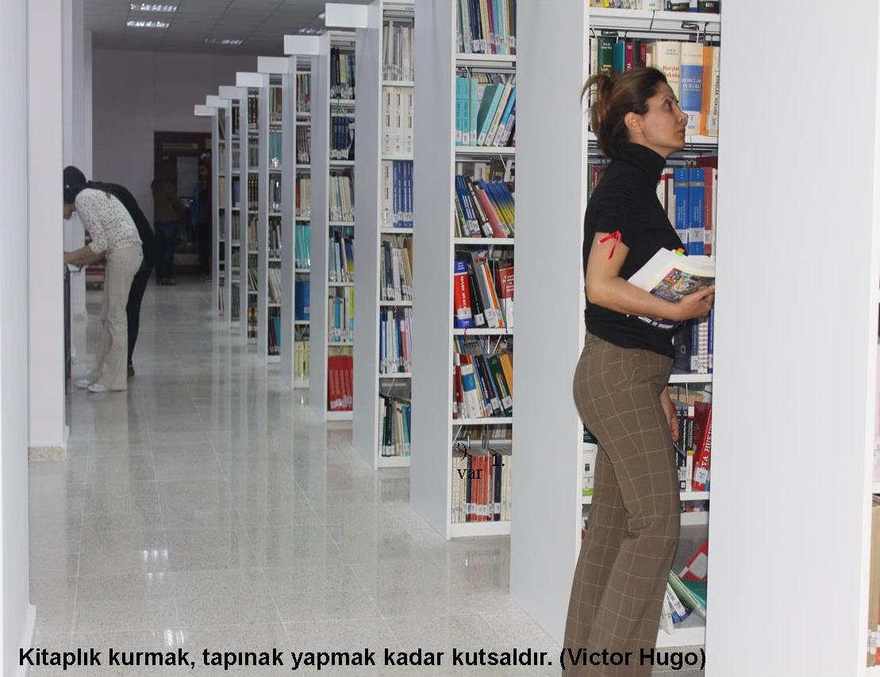

Slide 82
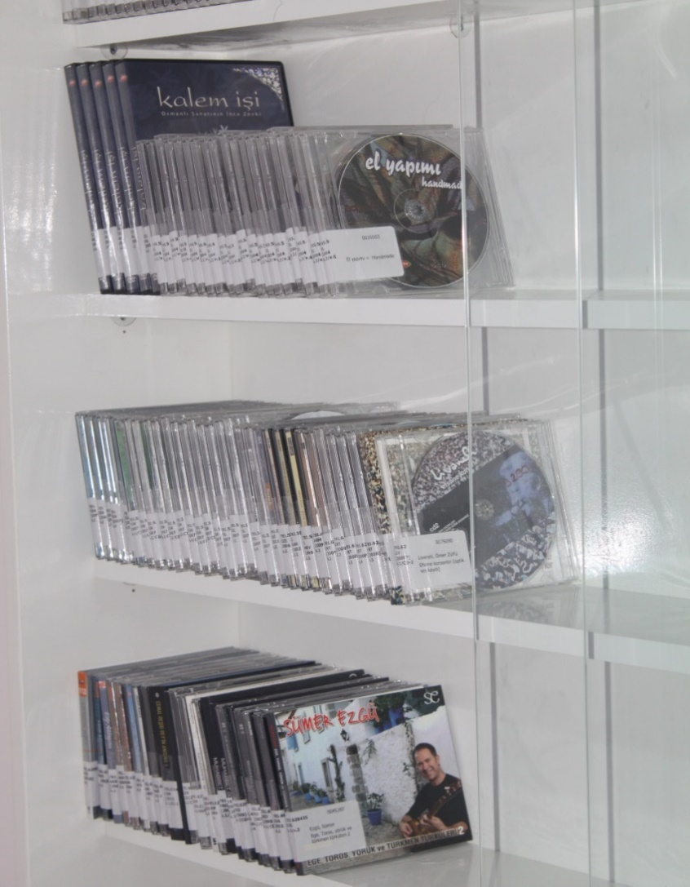
Görsel – İşitsel Yayın Salonu
Kullanıcılarımız bu bölümde 10 adet bilgisayar ile koleksiyonumuzda yer alan Cd-Room /DVD’ lerden müzik dinleyebilir, film izleyebilir veya kitap, tez ve süreli yayın Cd’lerinden de yararlanabilirler. Ayrıca Toplu Gösterim Salonunu da en az 5 kişilik gruplar oluşturmak koşulu ile kullanabilirler

Slide 83
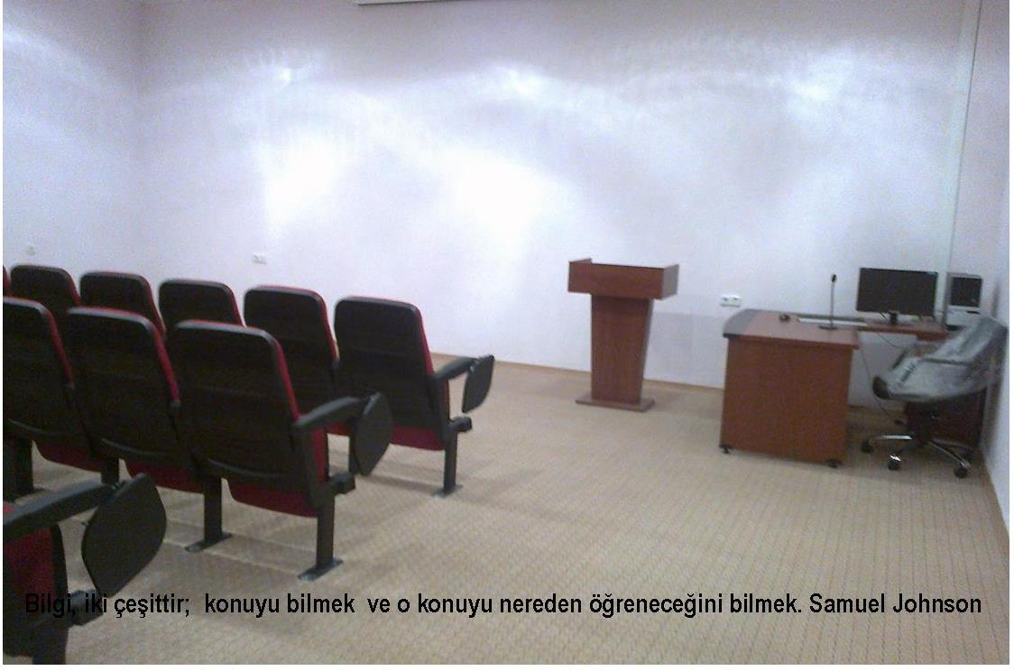

Slide 84
Grup Çalışma Odaları
Kütüphanemizde giriş katında 5, birinci katta 12 adet olmak üzere toplam 17 adet grup çalışma odası bulunmaktadır. Grup çalışma odalarını, öğretim elemanları hariç, en az üç kişilik gruplar halinde olmak üzere ilgili bölümde kayıt yaptırarak kullanmak mümkündür.

Slide 85
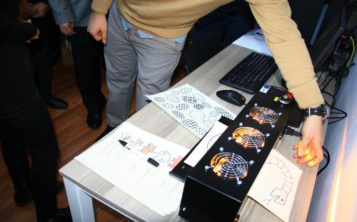
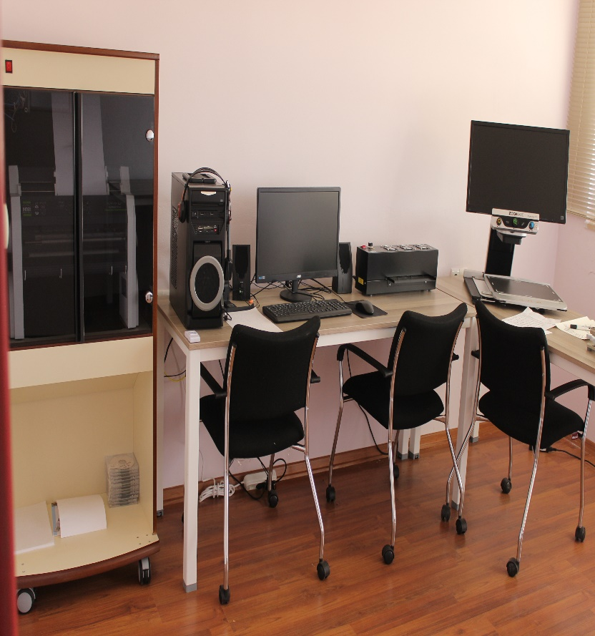
Engelsiz Kütüphane
Engelsiz Kütüphanede yer alan şekil kabartma cihazı, kabartma harfli (Braille) yazıcı yine Braille alfabesine uygun klavye, daktilo ile taşınabilir kitap okuma cihazı ve ekran okuma programı (JAWS) yüklü bilgisayarlar, sayesinde görme engelli kullanıcılarımıza da hizmet vermekteyiz.

Slide 86
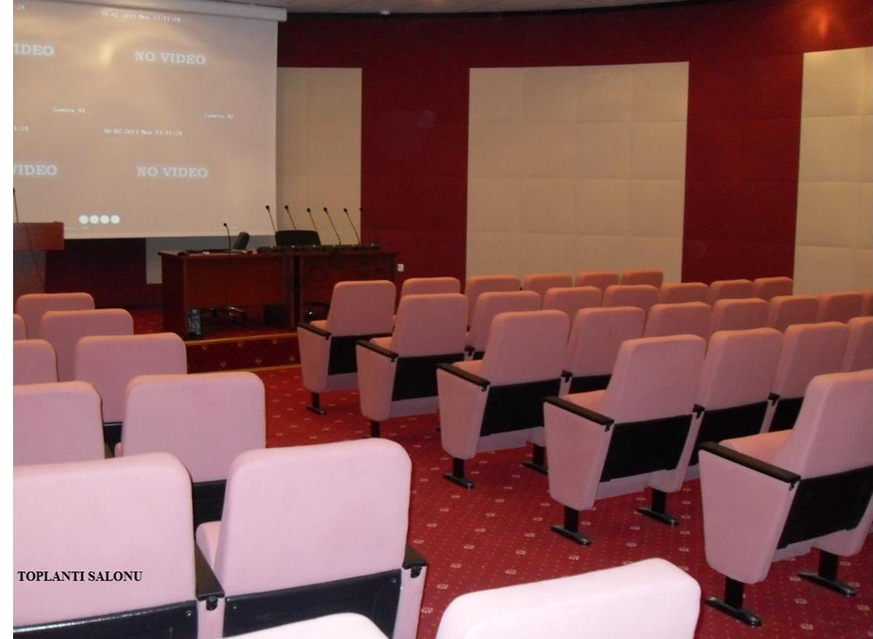
Gerek Kütüphanemizin düzenleyeceği toplantıların gerekse Üniversitemizin düzenleyeceği panel, seminer , eğitim çalışmaları v.b toplantıların yapılabileceği salondur. Toplantı salonu 78 kişi kapasitelidir.

Slide 87
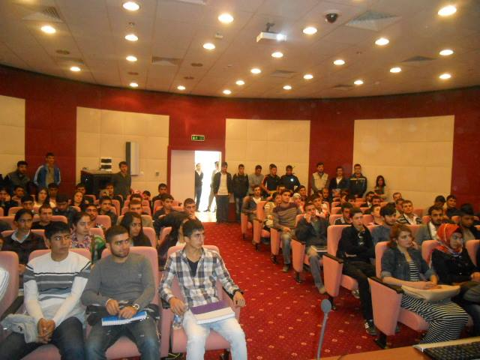

Slide 88
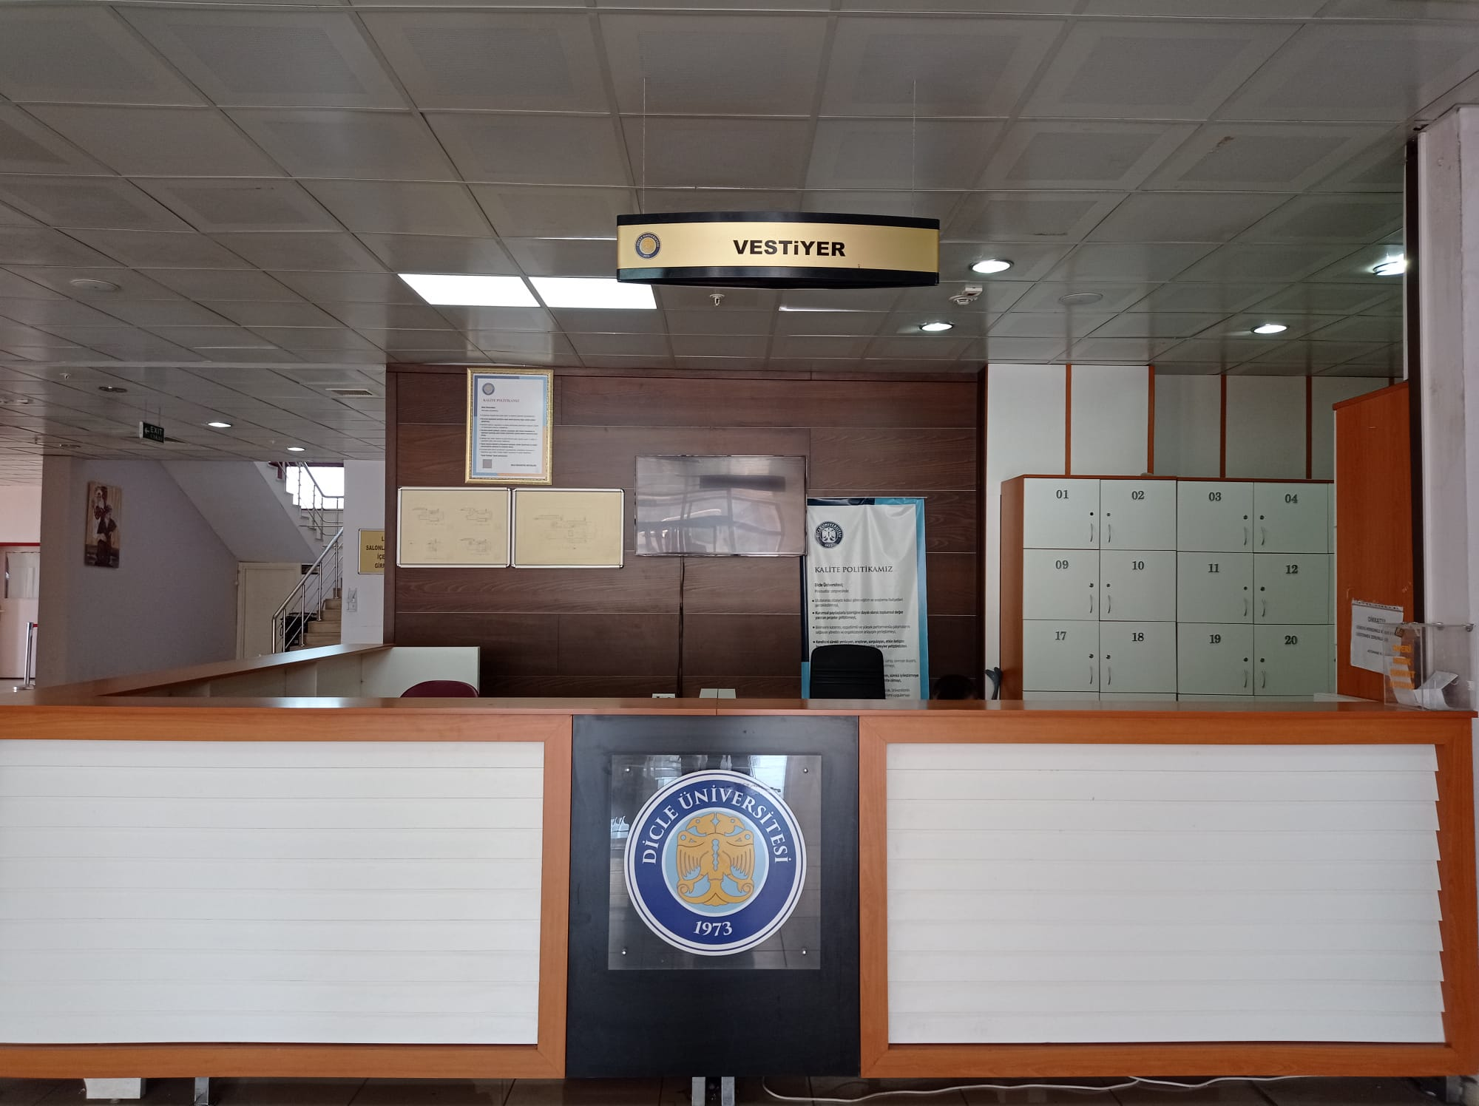
Bu bölümde kullanıcılarımızın çanta vb. eşyalarını bırakabilecekleri kilitli emanet dolapları bulunmaktadır. Ayrıca grup çalışma odaları ile kullanıcı bilgisayarlarının randevuları ve denetimleri de bu bölümde yapılmaktadır.

Slide 89
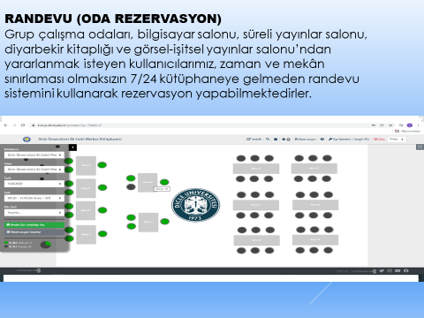

Slide 90
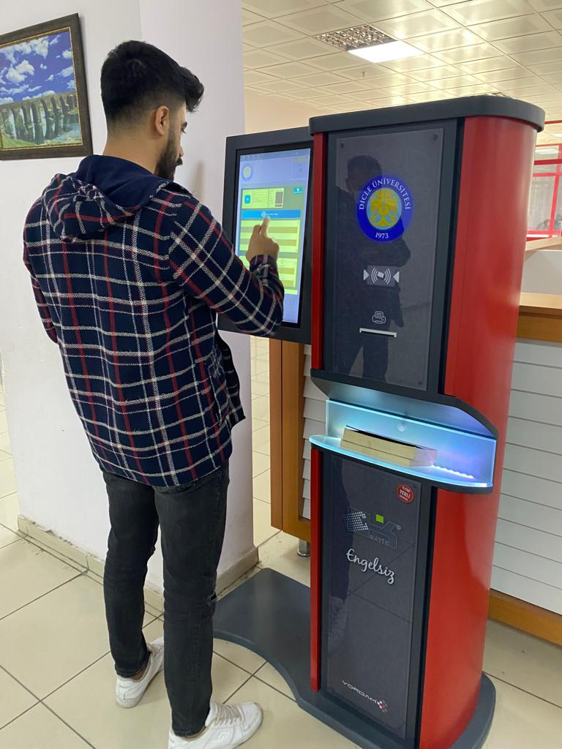
Self Check Cihazı (Otomatik Ödünç İade İstasyonu)
Ödünç-iade ve uzatma işlemlerinin personele ihtiyaç duymadan hızlı ve kolay bir şekilde yapılmasını sağlayan self-check cihazı hizmete girmiştir. Ödünç alma işlemlerini hafta içi 09:00-17:00 saatlerinde, iade ve uzatma işlemlerinin ise 09.00-24.00 saatlerinde self-check cihazını kullanarak yapabilirsiniz.

Slide 91
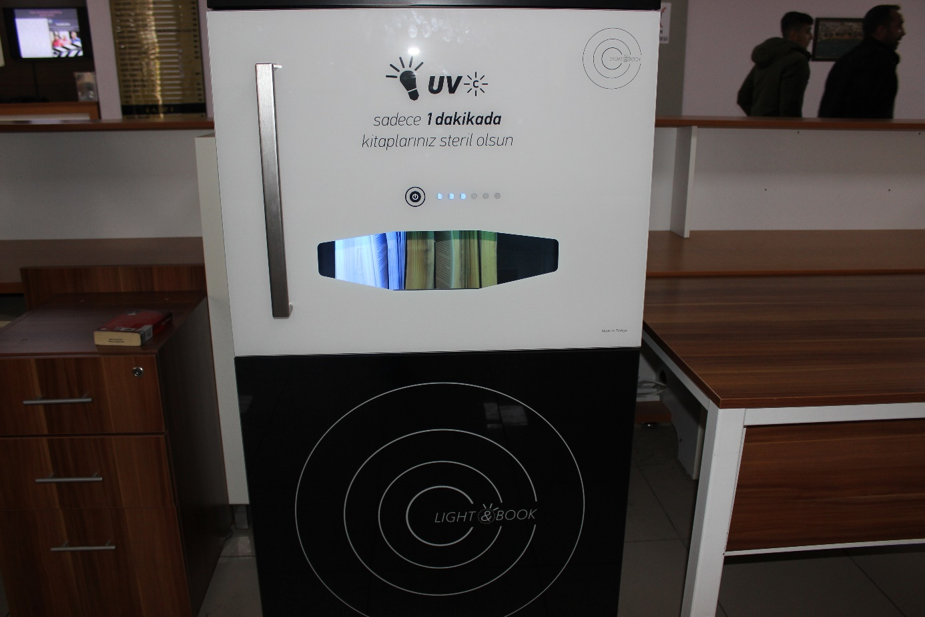

Slide 92
Vetis (Kampüs dışı erişim)

Slide 93
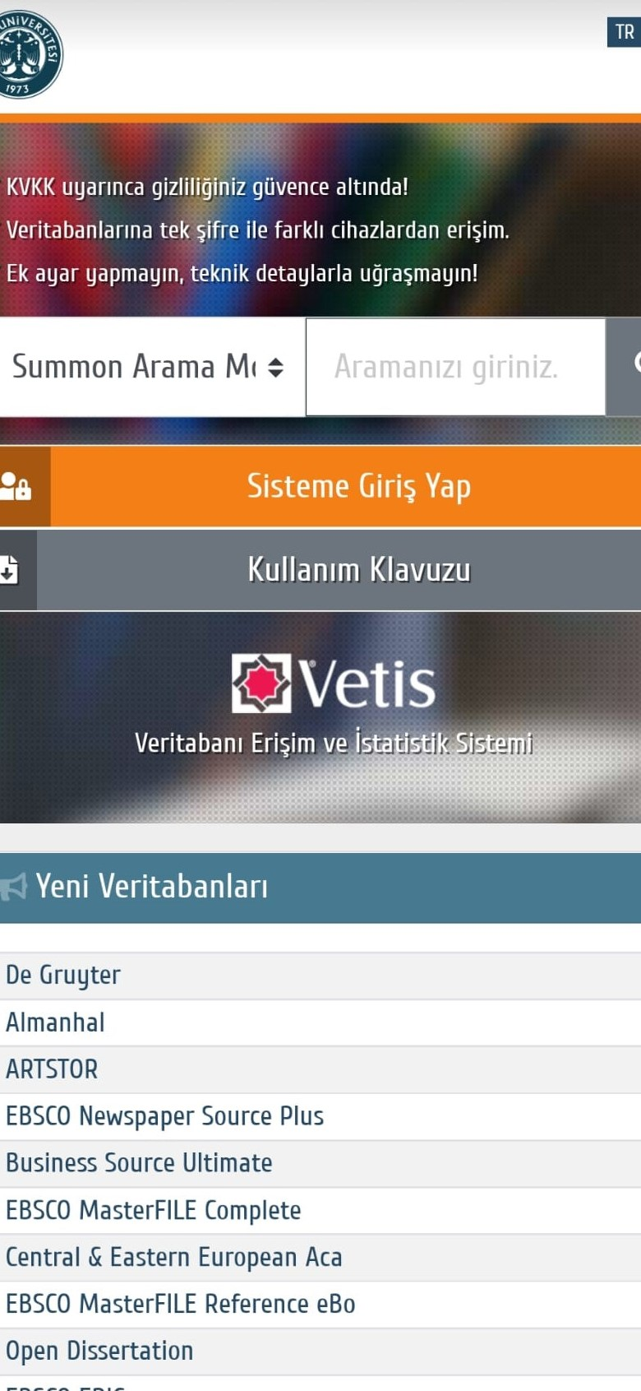

Slide 94
KATALOG TARAMA

Slide 95
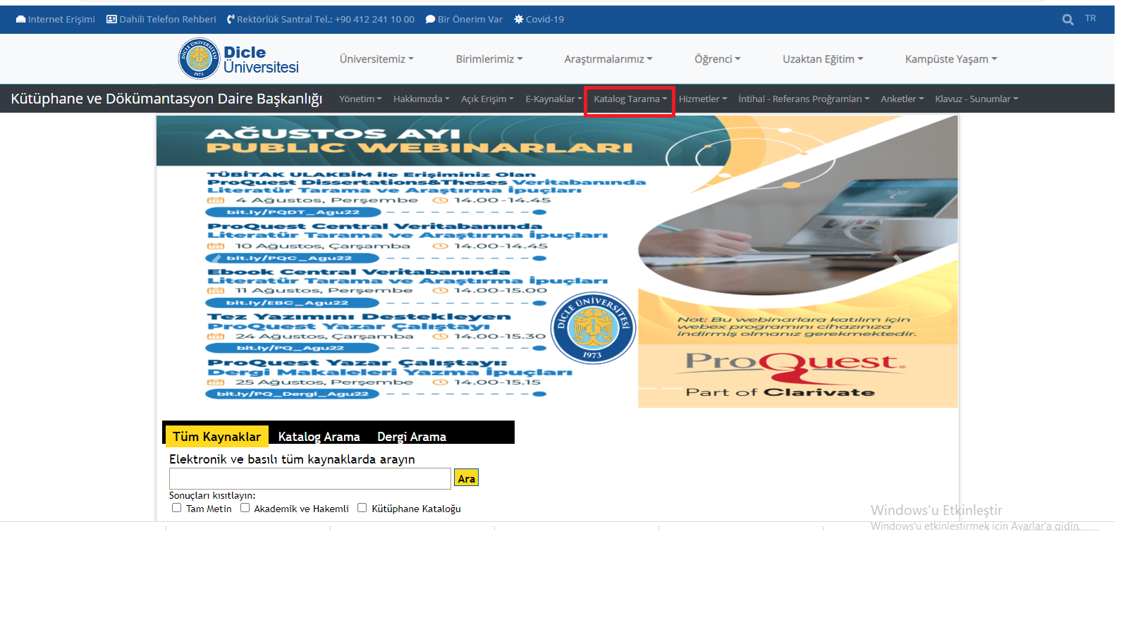

Slide 96
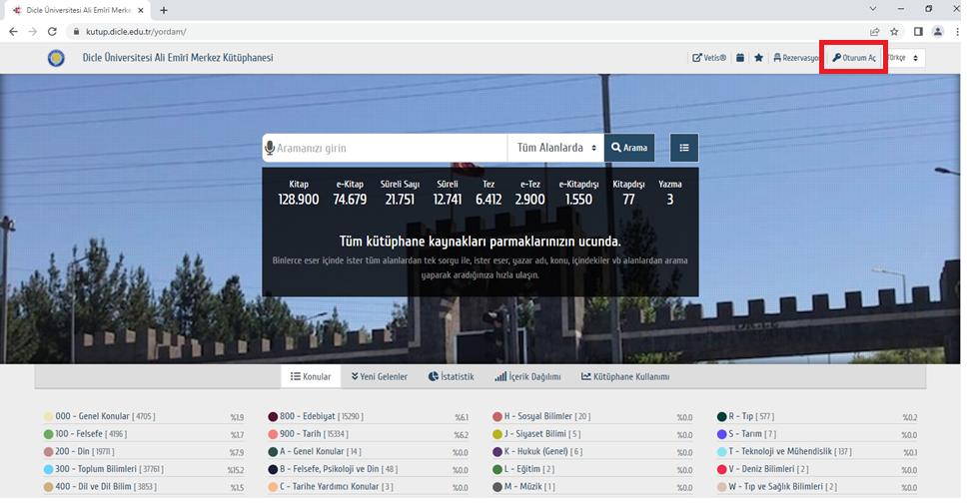

Slide 97
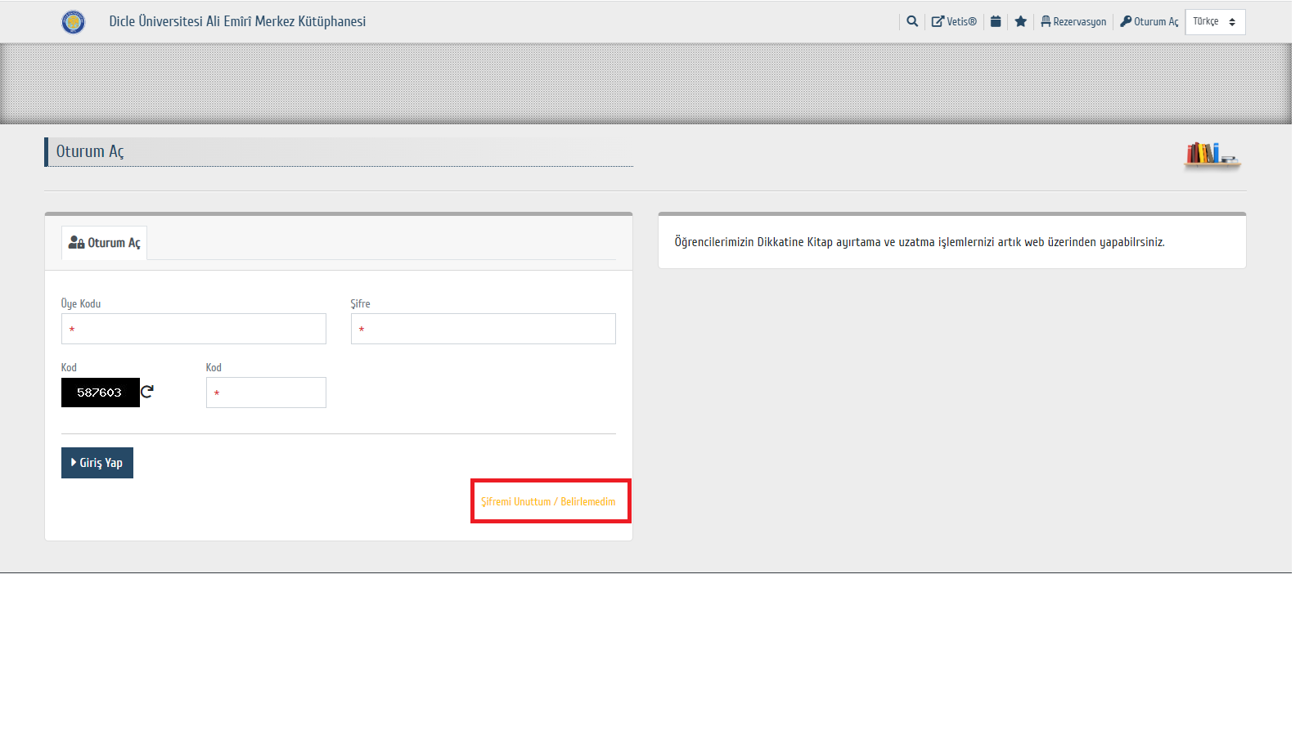

Slide 98


Slide 99

DİCLE ÜNİVERSİTESİ
Dış İlişkiler Ofisi
Erasmus Koordinatörlüğü
Mevlana Koordinatörlüğü

Slide 100


Dış İlişkiler Ofisinin Sorumluluk Alanı
2004 yılında kurulan Dış İlişkiler Ofisi,
Erasmus Değişim Programı kapsamında öğrenci ve personel hareketlilikleri,
2013 yılından itibaren Mevlana Değişim Programı kapsamında öğrenci ve personel hareketlilikleri yürütmektedir
Ulusal ve uluslararası hibe destek programlarına proje sunmaktadır.
Değişim programları ve hibe destek programları ile ilgili danışmanlık hizmeti vermektedir.

Slide 101

Erasmus
Öğrenci ve Personel Değişim Programı

Slide 102

Erasmus Değişim Programının İçeriği
Öğrenci Hareketliliği:
Öğrenim Hareketliliği
Staj Hareketliliği
Personel Hareketliliği:
Ders Verme Hareketliliği
Eğitim Alma Hareketliliği

Slide 103

ÖĞRENCİ HAREKETLİLİĞİ
Öğrenim Hareketliliği ve Staj Hareketliliği
Başvuru Tarihleri ve Şartları
Değerlendirme Ölçütleri
Hareketlilik
103

Slide 104
Öğrenci Hareketliliği Türleri
Öğrenim Hareketliliği
Staj Hareketliliği
Başvuru Tarihleri: Şubat
Süreler: 2 – 12 ay
Başvuru Şartları:
Not Ortalaması
Ön lisans ve lisans 2,20 / 4 ya da 58 / 100
Yüksek Lisans ve Doktora 2,5 / 4 ya da 65 / 100
Dil Puanı
Yabancı Dil ile Eğitim Yapan Bölümler 80 / 100
Diğer Bölümler 60 / 100
Başvuru Formu (Online)
Transkript (Öğrenci işleri & e-devlet)
Başvuru Tarihleri: Eylül
Süreler: 2 – 12 ay
Başvuru Şartları:
Not Ortalaması
Ön lisans ve lisans 2,20 / 4 ya da 58 / 100
Yüksek Lisans ve Doktora 2,5 / 4 ya da 65 / 100
Dil Puanı
Yabancı Dil ile Eğitim Yapan Bölümler 80 / 100
Diğer Bölümler 60 / 100
Başvuru Formu (Online)
Transkript (Öğrenci işleri & e-devlet)

Slide 105
Öğrenci Hareketliliği Türleri
Öğrenim Hareketliliği
Staj Hareketliliği
Değerlendirme Ölçütleri:
Değerlendirme Ölçütleri:
Akademik başarı düzeyi | %50 (100 puan üzerinden)
Dil seviyesi | %50 (100 puan üzerinden)
Şehit ve gazi çocuklarına | +15 puan
Engelli öğrencilere (engelliliğin belgelenmesi kaydıyla) | +10 puan
2828 ve 5395 sayılı kanun kapsamındaki öğrenciler | +10 puan
Daha önce yararlanma (hibeli veya hibesiz) | -10 puan
Vatandaşı olunan ülkede hareketliliğe katılma | -10 puan
Toplantılara/eğitimlere mazeretsiz katılmama | - 5 puan
Akademik başarı düzeyi | %50 (100 puan üzerinden)
Dil seviyesi | %50 (100 puan üzerinden)
Şehit ve gazi çocuklarına | +15 puan
Engelli öğrencilere (engelliliğin belgelenmesi kaydıyla) | +10 puan
2828 ve 5395 sayılı kanun kapsamındaki öğrenciler | +10 puan
Başvuru Sırasında Kabul Belgesi Sunma | +10 Puan
Dijital Becerileri Geliştirmeye Yönelik Stajlar | +5 puan
Daha önce yararlanma (hibeli veya hibesiz) | -10 puan
Vatandaşı olunan ülkede hareketliliğe katılma | -10 puan
Toplantılara/eğitimlere mazeretsiz katılmama | -5 puan
Alt blgi ekleme

Slide 106
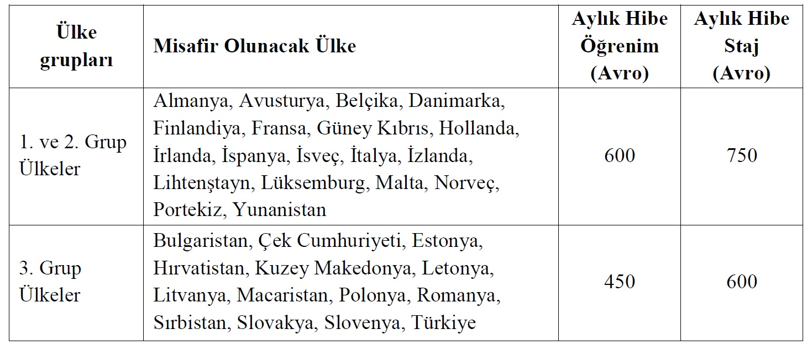
Öğrenci Hareketliliği Hibe Miktarları

Slide 107
Erasmus Uluslararası Kredi Hareketliliği Programı
Öğrenci Hareketliliği:
Öğrenim Hareketliliği
Staj Hareketliliği
Kısa Dönem Doktora Öğrenci Değişimi
Karma Hareketlilikler
Personel Hareketliliği:
Ders Verme Hareketliliği
Eğitim Alma Hareketliliği

Slide 108
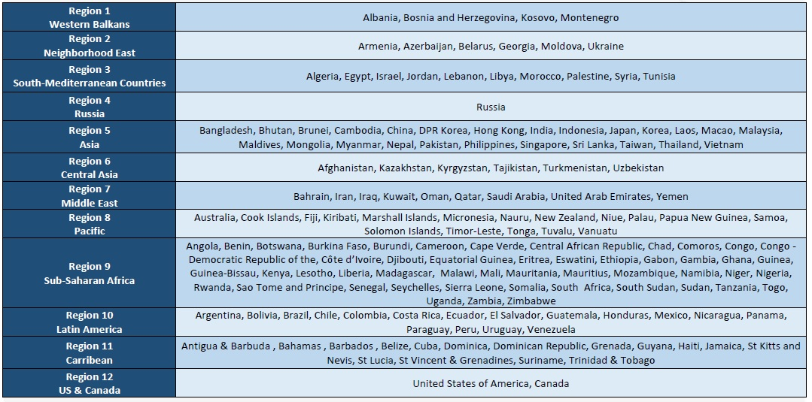

Slide 109
Dicle Üniversitesi UKH Projeleri
2018: Malezya
2019: Nepal
2020: Arjantin, Filistin, Vietnam, Tunus, Gana, ABD, Lübnan, Endonezya, Gürcistan, Özbekistan, Irak, Azerbaycan, Peru, Ukrayna, Hindistan, Fas, Cezayir Moldova, Ürdün, Karadağ
2022: ABD, Cezayir, Kosova, Ukrayna, Gürcistan, Rusya, İsrail, Ürdün, Zambiya, Kenya, Bosna Hersek, Moldova
2023: Hindistan, ABD, Arnavutluk, Bosna Hersek, Kosova, Karadağ, Azerbaycan, Gürcistan, Moldova, Cezayir, Filistin, Tunus, Arjantin, Şili, Uruguay, Özbekistan, Irak, Namibya, Senegal, Güney Afrika

Slide 110
Erasmus +UKH Ücretler (€)
 | Öğrenci | Personel
Gelen | 800 | 140
Giden | 700 | 180

Slide 111

PERSONEL
HAREKETLİLİĞİ
Ders Verme Hareketliliği ve Eğitim Alma Hareketliliği
Başvuru Tarihleri ve Şartları
Değerlendirme Ölçütleri
Hareketlilik
Alt bilgi ekleme

Slide 112
Personel Hareketliliği Türleri
• •
Ders Verme Hareketliliği
Eğitim Alma Hareketliliği
Başvuru Tarihleri: Eylül
Başvuru Şartları:
Sadece resmi olarak ders vermekle yükümlü olmak,
Gideceği yükseköğretim kurumunda en az 8 saat ders verme faaliyetinde bulunması,
Önbaşvuru Formu (Online)
YDS, YÖKDİL dil puanı sınav sonuç belgesi (varsa),
Başvuru Tarihleri: Eylül
Başvuru Şartları:
Akademik ya da idari personel olmak,
Önbaşvuru Formu (Online)
YDS, YÖKDİL dil puanı sınav sonuç belgesi (varsa),

Slide 113
Personel Hareketliliği Türleri
Ders Verme Hareketliliği
Eğitim Alma Hareketliliği
Değerlendirme Ölçütleri:
Hareketlilik: Sadece üniversitemizin anlaşması bulunan yükseköğretim kurumlarına hareketlilik gerçekleştirilebilir.
Değerlendirme Ölçütleri:
Hareketlilik: Personel AB ve Program ülkelerinde kabul mektubu aldığı herhangi bir kurum ya da kuruluşa hareketlilik gerçekleştirilebilir.
Taban Puan | 20
Yabancı Dil Sınavı Puanı | % 20
Programdan ilk kez yararlanma | +5
Erasmus Bölüm Koordinatörü / Koordinatör Yardımcısı desteği (İlan tarihinden itibaren yapılacak koordinatör değişiklikleri dikkate alınmayacaktır) | +5
Anlaşma desteği 01.01.2018-24.09.2018 tarihleri arasında ikili anlaşma imzalayan personele en çok 3 anlaşma için ek destek sağlanacaktır) (Başvuru sırasında üniversite isimleri belirtilmeli) | +5
Şehit / Gazi Yakını Personel Olmak (Belge Sunulması Gereklidir) | +5
Bedensel Engel Sahibi Olmak (Belge / Rapor Sunulması Gereklidir) | +5
Bir önceki yıl gitmeye hak kazandığı halde mücbir sebepler dışında gitmekten vazgeçme | -20
Bir yıl önce programdan faydalanmış olmak | -10
iki yıl önce programdan faydalanmış olmak | -7
Üç yıl önce programdan faydalanmış olmak | -5
Dört yıl önce programdan faydalanmış olmak | -3
Beş yıl önce programdan faydalanmış olmak | -1
Taban Puan | 20
Yabancı Dil Sınavı Puanının yüzde 20'si | %20
Programdan ilk kez yararlanma | +5
Erasmus Bölüm Koordinatörü / Koordinatör Yardımcısı desteği (İlan tarihinden itibaren yapılacak koordinatör değişiklikleri dikkate alınmayacaktır) | +5
Anlaşma desteği 01.01.2018-24.09.2018 tarihleri arasında ikili anlaşma imzalayan personele en çok 3 anlaşma için ek destek sağlanacaktır) (Başvuru sırasında üniversite isimleri belirtilmeli) | +5
Kurumda ders verme pozisyonunda bulunmayan personel desteği (Araştırma Görevlisi, Memur vb.) | +5
Şehit / Gazi Yakını Personel Olmak (Belge Sunulması Gereklidir) | +5
Bedensel Engel Sahibi Olmak (Belge / Rapor Sunulması Gereklidir) | +5
Bir önceki yıl gitmeye hak kazandığı halde mücbir sebepler dışında gitmekten vazgeçme | -20
Bir yıl önce programdan faydalanmış olmak | -10
iki yıl önce programdan faydalanmış olmak | -7
Üç yıl önce programdan faydalanmış olmak | -5
Dört yıl önce programdan faydalanmış olmak | -3
Beş yıl önce programdan faydalanmış olmak | -1
Alt bilgi ekleme

Slide 114
Personel Hareketliliği Hibe Miktarları
Personelin sadece 5 günlük hareketliliği hibelendirilmektedir.
ÜLKE GRUPLARI | HAREKETLİLİKTE GİDİLEN ÜLKELER | GÜNLÜK HİBE MİKTARLARI (€)
1. Grup Ülkeler | Danimarka, Finlandiya, İrlanda, İsveç, İzlanda, Lihtenştayn, Lüksemburg, Norveç | 162
2. Grup Ülkeler | Almanya, Avusturya, Belçika, Fransa, Güney Kıbrıs, Hollanda, İspanya, İtalya, Malta, Portekiz, Yunanistan | 144
3. Grup Ülkeler | Bulgaristan, Çek Cumhuriyeti, Estonya, Hırvatistan, Kuzey Makedonya, Letonya, Litvanya, Macaristan, Polonya, Romanya, Sırbistan, Slovakya, Slovenya, Türkiye * | 126
SEYAHAT ÖDEMELERİ
KM | Ücret(€) | Yeşil Seyahat
10-99 | 23 | -
100-499 | 180 | 210
500-1999 | 275 | 320
2000-2999 | 360 | 410
3000-3999 | 530 | 610
4000-7999 | 820 | -
8000 ve ustu | 1500 | -

Slide 115
Mevlana Değişim Programı

Slide 116
Mevlana Değişim Programının İçeriği
Öğrenci Hareketliliği:
Öğrenim Hareketliliği
Personel Hareketliliği:
Ders Verme Hareketliliği

Slide 117
Öğrenci Hareketliliği
Öğrenim Hareketliliği
Başvuru Tarihleri: Şubat-Mart
Başvuru Şartları:
Not Ortalaması
Ön lisans ve lisans 2,50 / 4 ya da 65 / 100
Yüksek Lisans ve Doktora 3,00 / 4 ya da 76,66 / 100
Dil Puanı
İngilizce Öğretmenliği 80 / 100
Diğer Bölümler 60 / 100
Başvuru Formu
Transkript (Öğrenci işlerinden alınacak)

Slide 118
Hibe Destek Programları

Slide 119
Hibe Destek Programlarının
ERASMUS
  Yükseköğretim
  Gençlik
  Yetişkin Eğitimi
  Mesleki Eğitim
GENÇLİK ve SPOR BAKANLIĞI
  Gençlik Projeleri Destek Programı
TÜBİTAK
  2209/A Üniversite Öğrencileri Araştırma Projeleri Destek Programı

Slide 120





Teşekkürler
Dicle Üniversitesi Dış İlişkiler Ofisi
0412 241 10 00 Dahili: 7858
erasmus@dicle.edu.tr
diclerasmus

